Slide 1
Správná klinická praxe a regulace KH v ČR a EU
2.den
Oddělení klinických hodnocení léčiv
Oddělení posuzování farmaceutické dokumentace
^{Sekce registrací SÚKL}

Slide 2
PROGRAM
1. DEN | 2. DEN
GCP – ICH E6, principy, základní terminologie | Etické komise, FoEK, úloha v KH a ve výzkumu, posuzování KH a dohled nad průběhem KH
Studie – dělení intervenční/neintervenční; KH – fáze, typy, | Informace pro pacienta/informovaný souhlas
Právní rámec KH | Zkoušející – povinnosti a odpovědnost
Historie KH v ČR, regulace KH v ČR, úloha SÚKL – proces posuzování KH, proces posuzování KH SÚKL | Zadavatel – povinnosti a odpovědnost
Validace, formulář žádosti a na co si dát pozor, nejčastější nedostatky | Monitor, monitoring KH, inspekce GCP a audit
Klinická část dokumentace, nejčastější nedostatky | Dohled nad průběhem KH – povinná hlášení v KH – SÚKL a EK
Co je VHP procedura, jak se zapojuje SÚKL | Farmakovigilance KH včetně základní terminologie
Farmaceutická dokumentace – základní pojmy, léčivá látka/léčivý přípravek, radiofarmaka, opiáty, léčivé přípravky pro moderní terapie, značení IMP | Kde lze najít informace o KH a jaké – web SÚKL, Clinical Trials Register, aj.
Přípravky pro moderní terapie (LPMT/ATMP) | Co ještě nebylo řečeno a závěr
Studijní medikace – distribuce, zapojení lékáren, likvidace hodnocených LP, zajištění léčby po skončení KH

Slide 3

MUDr. Alice Němcová
Etické komise a jejich úloha v posuzování výzkumných studií, Fórum etických komisí

Slide 4
Právní rámec
Etická komise – úloha ve výzkumu
Zákon o léčivech 378/2007 Sb.
Vyhláška 226/2008 Sb.
Zákon o zdravotnických prostředcích 268/2014 Sb.
Správná klinická praxe ICH E6
Helsinská deklarace

Slide 5
Nezávislá etická komise (IEC) – ICH E 6
- Guideline for Good Clinical Trial Practice
Etická komise – úloha ve výzkumu
Nezávislý orgán - posudková komise nebo výbor, institucionální, regionální, národní nebo nadnárodní
Složení - zdravotničtí /vědečtí odborníci a nezdravotničtí/nevědečtí členové
Odpovídá - zajištění ochrany práv, bezpečnosti a zdraví lidských subjektů zařazených do KH
Poskytuje veřejnou záruku této ochrany, mimo jiné prostřednictvím posuzování, schválení/poskytnutí souhlasného stanoviska k protokolu klinického hodnocení, vhodnosti zkoušejících i zařízení, postupů a podkladů použitých při získávání a dokumentování informovaného souhlasu SH.

Slide 6
Nezávislá etická komise (IEC) – ICH E 6
- Guideline for Good Clinical Trial Practice
Etická komise – úloha ve výzkumu
Právní statut, složení, funkce, činnost a právní předpisy týkající se nezávislé etické komise se mohou v jednotlivých státech lišit, ale měly by nezávislé etické komisi umožnit, aby jednala v souladu se GCP ICH E6, jak je popsána v této směrnici.

Slide 7
Nezávislá etická komise (IEC) – ICH E 6
Etická komise – úloha ve výzkumu
Přiměřený počet členů, kteří dohromady budou mít kvalifikaci a zkušenosti potřebné pro posouzení a zhodnocení odborných lékařských a etických aspektů příslušného KH. Doporučuje se, aby IRB/IEC měla:
(a) Alespoň pět členů
(b) Alespoň jednoho člena, jehož hlavní oblastí zájmu je jiný než vědecký obor
(c) Nejméně jednoho člena nezávislého na daném zařízení/místě klinického hodnocení
Hlasovat o záležitostech souvisejících se studií a vyjadřovat se k nim by měli pouze členové IRB/IEC nezávislí na zkoušejícím a zadavateli hodnocení.
Měl by být pořízen seznam členů IRB/IEC a jejich kvalifikací.

Slide 8
Helsinská deklarace
Etická komise – úloha ve výzkumu
Etická komise ve výzkumu
  Schvaluje a připomínkuje protokol a provádí dohled
  EK – musí fungovat transparentně; být nezávislá na výzkumnících, sponzorech a jakémkoli jiném nepatřičném vlivu a musí být řádně kvalifikovaná
  EK – musí brát v úvahu zákony a vyhlášky země, kde má výzkum probíhat, jakož i příslušné mezinárodní normy a standardy.
  EK musí mít právo monitorovat probíhající studie. Výzkumník = lékař – předkládá EK informace o monitoringu, zejména vážných nežádoucích účincích; a předkládá EK závěrečnou zprávu.
  Změny protokolu – po odsouhlasení EK

Slide 9
Helsinská deklarace
Etická komise – úloha ve výzkumu
Lékařský výzkum využívající identifikovatelný lidský materiál či data, např. výzkum materiálu nebo dat v biologických bankách aj. – lékaři musí získat informovaný souhlas k jejich shromažďování, ukládání a/nebo opakovanému použití.
Výjimečně – je-li získání takového souhlasu nemožné nebo neproveditelné - musí být souhlas etické komise
Neověřené postupy v klinické praxi – pro individuální léčbu pacienta – lékař musí konzultovat s experty + souhlas pacienta či zákonného zástupce + jedině, pokud podle mínění lékaře skýtá naději na záchranu života, uzdravení nebo úlevu při utrpení.

Slide 10
Etická komise – zákon 268/2014 Sb., § 16
- pro klinické zkoušky ZP
Etická komise – úloha ve výzkumu
Etickou komisí se rozumí poradní orgán poskytovatele zdravotních služeb, jehož úkolem je dohled nad klinickými zkouškami v rozsahu ochrany práv a bezpečnosti subjektů hodnocení s důrazem kladeným na etická hlediska.
Nejméně 5 členů: zdravotnickými pracovníky (nadpoloviční většina) a dalšími členy
Předsedu a další členy EK jmenuje a odvolává statutární orgán poskytovatele zdravotních služeb

Slide 11
Etická komise – zákon 268/2014 Sb., § 16
- pro klinické zkoušky ZP
Etická komise – úloha ve výzkumu
Členy EK – mohou být pouze fyzické osoby, které nebyly odsouzeny za spáchání úmyslného trestného činu a předložily:
Výpis z trestního rejstříku
Písemný souhlas se svým členstvím v EK
Čestné prohlášení, že nemají střet zájmů
Písemný souhlas se zachováváním mlčenlivosti

Slide 12
Etická komise – zákon 268/2014 Sb., § 16
- pro klinické zkoušky ZP
Etická komise – úloha ve výzkumu
Vyslovuje písemný souhlas s provedením klinické zkoušky ZP
Vykonává dohled nad průběhem klinické zkoušky ZP z hlediska bezpečnosti a zachování práv subjektů hodnocení
Hodnotí – zejm. odbornou způsobilost zkoušejících, včetně hlavního zkoušejícího, vhodnost zvolených postupů a skupin subjektů hodnocení (nezávisle na zadavateli a zkoušejícím)

Slide 13
Etická komise – zákon 268/2014 Sb., § 16
- pro klinické zkoušky ZP
Etická komise – úloha ve výzkumu
Ustavuje – poskytovatel zdravotních služeb, u kterého si zadavatel objednal provedení KZ ZP
EK může na základě písemné smlouvy uzavřené
s poskytovatelem zdravotních služeb, který ji neustavil, působit i jako EK pro tohoto poskytovatele zdravotních služeb
Podmínky pro činnost EK zajistí poskytovatel zdravotních služeb, který ji ustavil

Slide 14
Etická komise – zákon 268/2014 Sb., § 16
- pro klinické zkoušky ZP
Etická komise – úloha ve výzkumu
Jednání EK – ústní a neveřejná
Hlasování EK – je veřejné
EK se usnáší nadpoloviční většinou, při rovnosti hlasů rozhoduje hlas předsedy EK
Poskytovatel zdravotních služeb – oznamuje Ústavu:
  Ustavení EK a její složení (do 30 dnů)
  Zrušení EK (neprodleně)
SÚKL – zveřejňuje seznam EK
  (dnes společný s EK pro KH LP)

Slide 15
Etická komise pro KH LP – zákon č. 378/2007 Sb., o léčivech – § 53
Etická komise – úloha ve výzkumu
Etickou komisí je nezávislý orgán tvořený odborníky z oblasti zdravotnictví a osobami bez vzdělání z oblasti lékařství, jejichž povinností je chránit práva, bezpečnost a zdraví subjektů hodnocení a zajistit tuto ochranu i vyjádřením svého stanoviska k protokolu klinického hodnocení, vhodnosti zkoušejících a zařízení, k metodám a dokumentům používaným pro informaci subjektů hodnocení a získání jejich informovaného souhlasu.

Slide 16
Etická komise – zákon č. 378/2007 Sb.
Etická komise – úloha ve výzkumu
Složení – min. 5 členů – 1 laik + 1 bez pracovně právního vztahu nebo jiném závislém vztahu ke zřizovateli
EK může vydávat svá stanoviska i pro jiné oblasti biomedicínského výzkumu než KH LP, pokud tím nejsou dotčena ustanovení jiných zvláštních právních předpisů (^{odkaz} - zákon o ZP)

Slide 17
Etická komise pro KH LP zákon č. 378/2007 Sb.
Etická komise – úloha ve výzkumu
Zřizovatel – poskytovatel zdravotních služeb
Nemá-li centrum EK – může požádat některou MEK či LEK o vydání souhlasu
  Mezi zřizovatelem centra a zřizovatelem EK – vždy písemná smlouva
  Pokud centrum uzavře časově neomezenou písemnou smlouvu s EK (MEK či LEK), pak všechna KH pro dané centrum musí posuzovat tato EK
  Pokud bylo smluvně zajištěno posouzení a dohled jen pro konkrétní KH, pak lze u dalšího KH požádat jakoukoli EK (MEK či LEK)

Slide 18
Etická komise – zákon č. 378/2007 Sb.
Etická komise – úloha ve výzkumu
Členy etické komise mohou být pouze osoby, které poskytnou písemný souhlas
a) se svým členstvím v EK s tím, že se zdrží vyjádření k žádostem o vydání souhlasu s prováděním KH, na jehož provádění mají osobní zájem, jakož i vykonávání odborného dohledu nad takovým KH a že neprodleně oznámí vznik osobního zájmu na posuzovaném KH etické komisi (střet zájmů),
b) se zveřejněním svého členství v EK a dalších skutečností vyplývajících z činnosti a členství v etické komisi podle tohoto zákona,
c) s tím, že budou zachovávat mlčenlivost o informacích a skutečnostech, které se dozví v souvislosti se svým členstvím v etické komisi.

Slide 19
Etické komise pro KH LP
Etická komise – úloha ve výzkumu
EK pro multicentrická KH (MEK)
  Zřizuje poskytovatel zdravotních služeb
  Určuje na žádost MZ
  Stanovisko SÚKL
  11 MEK v ČR
EK místní (LEK)
  Zřizuje poskytovatel zdravotních služeb
  120 LEK v ČR (k 18.3.2016)
Zřizovatel je povinen zajistit podmínky pro činnost EK

Slide 20
Úloha etických komisí
Nezávislý orgán (posuzuje žádosti mimo správní řízení)
Veřejné záruky ochrany práv, bezpečnosti a zdraví SH
2 typy EK
  MEK – etické komise pro multicentrická KH (11)
    Vyjádření za celou ČR k žádosti o multicentrické KH
  LEK – místní (lokální) etické komise (114)
    Schválení centra a zkoušejícího pro dané KH
Pouze souhlas MEK i LEK znamená schválení daného centra EK

Slide 21
Úloha etických komisí v KH LP
Etická komise – úloha ve výzkumu
Posoudit etické aspekty KH
  Protokol – design, navržená populace, výkony
  IP/IS – srozumitelnost, obsah uvedených informací
  Odměny zkoušejícím
Vědecké opodstatnění KH
  Protokol, IB, dostupná data – neprovádět obsolentní či zbytečná KH
  Validita preklinických a předchozích klinických dat

Slide 22
Úloha etických komisí v KH LP
Etická komise – úloha ve výzkumu
Posoudit technicko-organizační zajištění
  Centra – vhodnost zvoleného centra pro dané KH
    vybavení centra
    personální zajištění,
    vytížení...
  Zkoušející – vhodnost navrženého zkoušejícího
    kvalifikace
    praxe
    vytížení
    předchozí zkušenosti s jím prováděnými KH (Protocol deviation, nedodržování GCP...)

Slide 23
Úloha etických komisí v KH LP
Etická komise – úloha ve výzkumu
Zajištění dodržování práv SH
  Odškodnění nebo pojištění pro případ smrti či škody na zdraví vzniklé v souvislosti s účastí SH v KH
  Pojištění odpovědnosti za škodu – pro zkoušejícího a zadavatele
  Výše a případně zajištění odměn SH
  Odměny zkoušejícím
  Smlouvy mezi zadavatelem a poskytovatelem zdravotních služeb

Slide 24
Úloha etických komisí v KH LP
Etická komise – úloha ve výzkumu
Posoudit srozumitelnost a úplnost dokumentace
  Informace pro pacienta / Informovaný souhlas
  Deníky pro pacienta, návody k použití LP
  Náborové materiály
Dohled nad průběhem KH

Slide 25
Etické komise – důležité doporučení
Etická komise – úloha ve výzkumu
Souhlas s provedením KH
  Zkontrolovat platnost souhlasu a splnění náležitostí
  Zda schváleno nejm. 5 členy EK (1 laik + 1 bez pracovně právního vztahu)
  Zda je schválená dokumentace totožná s dokumentací uvedenou na povolení / souhlasu s ohlášením SÚKL (shodné číslo verze + datum verze)
  Odkaz na platnou legislativu (pro ZP jiný zákon)
  Zda je EK uvedena v seznamu LEK na webu SÚKL

Slide 26
Etické komise – důležité informace
Etická komise – úloha ve výzkumu
Multicentrické KH s 1 centrem v ČR
  Souhlas MEK + LEK
Zamítnutí MEK
  Znovu ke stejné MEK, nelze žádat jinou
Předložená žádost MEK
  Nelze stáhnout z důvodu, že ji chce MEK zamítnout a předložit jiné MEK

Slide 27
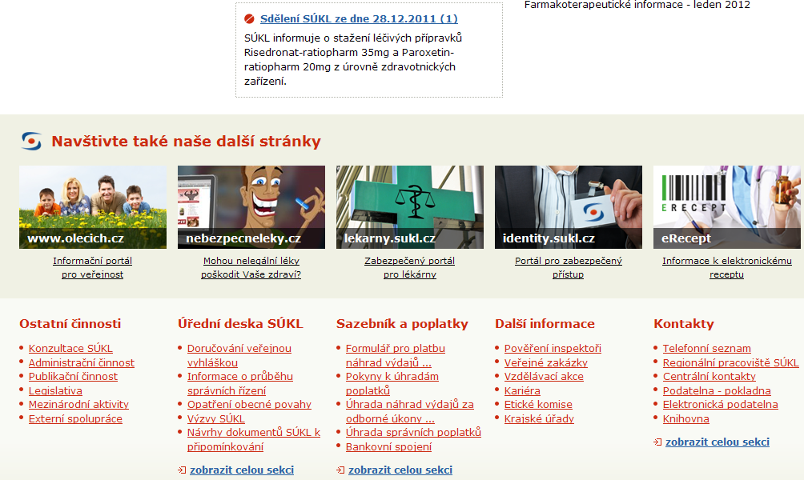
  Zda je EK uvedena v seznamu LEK na webu SÚKL: www.sukl.cz – etické komise
Etická komise – úloha ve výzkumu
Etické komise

Slide 28
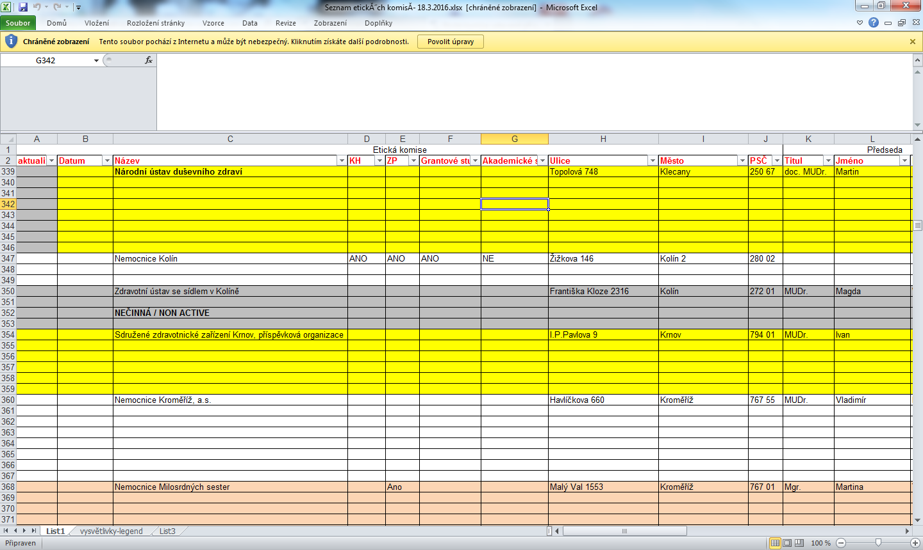
ETICKÉ KOMISE
Etická komise – úloha ve výzkumu

Slide 29
Fórum etických komisí
Etická komise – úloha ve výzkumu
občanské sdružení
cílem - napomáhat EK při posuzování výzkumných projektů
sdružuje členy etických komisí
http://www.forumek.cz/
setkání 2x v průběhu roku – jarní a podzimní

Slide 30
Náležitosti informací pro pacienty/Informovaného souhlasu (IP/IS) + Nejčastější chyby
MUDr. Eva Hrušková Reinová

Slide 31
Úvod
Náležitosti informací pro pacienty/Informovaného souhlasu + Nejčastější chyby
Dokument IP/IS je dokument zajišťující informovanost těchto osob (jejich zástupců, resp. jejich zákonných zástupců) o základních principech daného KH a o dobrovolnosti účasti v něm. Dokument má být přehledný, jasný, snadno srozumitelný a má být psán v citlivém a přátelském duchu.
Nejedná se o dokument vypracovaný za účelem ochrany zájmů zadavatele, jedná se o dokument, jehož cílem je informovat subjekt hodnocení o KH, v němž mu je nabízena účast.
Pokyn KLH-22 specifikuje požadavky SÚKL na text obsažený v dokumentu IP/IS tak, aby byly všechny informace v dokumentu obsažené pro pacienta dobře srozumitelné a pochopitelné.
Notes:
Stejný důraz je kladen na rozhovor subjektu hodnocení se zkoušejícím lékařem.
Rozhodující je informace přijatá, ne vydaná. Zásadní je pacienta dobře poučit.
Platnost pokynu od 1. 2. 2015 – aktuálně verze 2 s platností od 22. 3. 2016
Pokyn KLH-22 dává přehledný návod, jak vypracovat téměř ideální dokument IP/IS a je tedy vhodné se jím řídit.

Slide 32
Náležitosti informací pro pacienty/Informovaného souhlasu + Nejčastější chyby
32
Požadavky na dokument informace pro subjekty hodnocení/informovaný souhlas (IP/IS) vychází ze:
Zákona č. 378/2007 Sb., o léčivech a o změnách některých souvisejících zákonů (zákon o léčivech)
ve znění pozdějších předpisů (dále jen „zákon o léčivech“)
Vyhlášky 226/2008 Sb., o správné klinické praxi a bližších podmínkách klinického hodnocení léčivých přípravků
ve znění pozdějších předpisů (dále jen „vyhláška o SKP“)
25.5.2016

Slide 33
Náležitosti informací pro pacienty/Informovaného souhlasu + Nejčastější chyby
33
Základní související dokumenty:
Úmluva na ochranu lidských práv a důstojnosti lidské bytosti
v souvislosti s aplikací biologie a medicíny: Úmluva o lidských právech a biomedicíně
Pokyn Mezinárodní konference pro harmonizaci E6 o správné klinické praxi, vydaný Evropskou agenturou pro léčivé přípravky (EMA) jako pokyn CPMP/ICH/135/95 (International Conference on Harmonisation – E 6 – Good Clinical Practice: Consolidated Guideline), část 4.8
Zákon č. 101/2000 Sb., o ochraně osobních údajů a o změně některých zákonů, ve znění pozdějších předpisů
Zákon č. 372/2011 Sb., o zdravotních službách a podmínkách jejich poskytování, ve znění pozdějších předpisů (dále jen „zákon o zdravotních službách“)
Helsinská deklarace Světové lékařské asociace
Belmontská zpráva z roku 1978
© 2012 STÁTNÍ ÚSTAV PRO KONTROLU LÉČIV
25.5.2016

Slide 34
Legislativní požadavky:
Náležitosti informací pro pacienty/Informovaného souhlasu + Nejčastější chyby
1. Upozornění, že klinické hodnocení (KH) je výzkumnou činností
  Účast v KH nabízíme
  Dostatek času na rozhodnutí
  Název zadavatele
  Informace, že zkoušející lékař je práci v rámci KH odměněn
  Charakteristika hodnoceného léčivého přípravku
  Pokud je hodnocený přípravek již někde registrován – zmínit, v jaké zemi a v jaké indikaci + dostupnost v České republice (ČR)
  Předchozí pacientova léčba – vysazení, úprava apod.
Notes:
Uvede se, že se pacient či zdravý dobrovolník může o účasti poradit se svými blízkými a dokument informací si k prostudování vzít s sebou domů, než se o účasti v KH rozhodne.
U většiny KH se nejedná o léčbu v rámci běžné klinické praxe. Většinou se podává ještě neschválený léčivý přípravek, v takovém případě nemusí být ještě známý rozsah účinků přípravku a zároveň nemusí být jasně stanoven bezpečnostní profil nové léčby.
charakteristika hodnoceného léčivého přípravku - stručně a pro laika srozumitelně
V případě, že je přípravek dostupný v dané indikaci v ČR, je nutné uvést, že je pro pacienty dostupný i v případě, že by se KH neúčastnili
V případě, že je podmínkou zařazení do KH vysazení předchozí pacientovy léčby, je nutné uvést, že tato léčba může být vysazena pouze v případě, že u pacienta není dostatečně účinná či bezpečná. (Poznámka: zkoušející nesmí pacientovi takovou léčbu vysadit jen za účelem jeho zařazení do KH.)“

Slide 35
Náležitosti informací pro pacienty/Informovaného souhlasu + Nejčastější chyby
2. Cíle klinického hodnocení
  Účel KH – stanovení účinnosti a/nebo bezpečnosti daného přípravku
Nejčastější chyby:
  Stále se ještě objevuje výčet toho, co musí pacient splňovat pro to, aby mohl být do klinického hodnocení zařazen
Notes:
V dokumentu se neuvádějí zařazovací a vyřazovací kritéria, jejich dodržení je na zodpovědnosti zkoušejícího lékaře.“
Upozorňujeme, že za vhodnost výběru pacienta pro KH je zodpovědný zkoušející lékař. Navíc v některých případech by výčet zařazovacích kritérií mohl vést u pacienta k neposkytnutí úplné anamnézy či zatajení některých okolností např. kuřáctví, abusus alkoholu či omamných látek.

Slide 36
Náležitosti informací pro pacienty/Informovaného souhlasu + Nejčastější chyby
3. Léčebné postupy a upozornění na pravděpodobnost náhodného zařazení do jednotlivých skupin lišících se léčbou
  Popis průběhu podávání hodnoceného přípravku v rámci KH
  Srozumitelná definice placeba
  Pravděpodobnost zařazení do jednotlivých skupin
  Specifikace standardní léčby, pokud se v KH uplatňuje
  Odlišnosti od standardní léčby v rámci běžné klinické praxe
  Záchranná medikace a pravidla jejího užívání
Notes:
Podávání placeba v KH nelze definovat jako „léčbu“
Pravděpodobnost zařazení do jednotlivých skupin, a to i pravděpodobnost případného zařazení do placebové větve
Z textu musí být pacientovi zřejmé, že může být zařazen do placebové větve. Nelze uvádět, že pacient bude dostávat nový zkoušený lék a někteří jiní pacienti můžou dostat placebo.
Uvedou se případné odlišnosti od standardní léčby v rámci běžné klinické praxe. Pokud ale pacient užívá standardní léčbu a bude v ní v KH pokračovat, tato informace se zdůrazní, ovšem rizika spojená s užíváním standardní medikace se nerozepisují, pacient by je měl již znát.

Slide 37
Náležitosti informací pro pacienty/Informovaného souhlasu + Nejčastější chyby
Nejčastější chyby:
  Špatně definovaný způsob randomizace – poměr X pravděpodobnost
    Poměr při 4 ramenech je 1:3 (jedna ku třem)
    Pravděpodobnost při 4 ramenech je 25%
  Záchranná medikace – pravidla jejího užívání resp. maximální dávka, jež pacient muže užít. Nutnost kontaktovat neprodleně zkoušejícího lékaře při užití maximální dávky

Slide 38
Náležitosti informací pro pacienty/Informovaného souhlasu + Nejčastější chyby
4. Postupy a výkony v průběhu klinického hodnocení včetně všech invazivních výkonů
  Rozpis jednotlivých vyšetření
  Vysvětlení jednotlivých typů vyšetření
  Četnost i doba trvání návštěv
  Případné odlišnosti od běžné praxe
  Předpokládané množství celkově odebrané krve v ml v průběhu KH
  U dětí musí být celkové množství odebrané krve v souladu s platnými doporučeními (guidelines), např. dokument „Blood sample volumes in child health research: review
  of safe limits“
  Invazivní a náročná vyšetření – míra nepohodlí, případná rizika, časová náročnost apod.
Notes:
Rozpis jednotlivých vyšetření, nejlépe formou přehledné tabulky s vysvětlením jednotlivých typů vyšetření.
Zmíní se předpokládané množství celkově odebrané krve v ml (nepoužívat přirovnání množství odebrané krve ke lžičkám, lžicím a podobně) v průběhu KH (u dětí musí být celkové množství odebrané krve v souladu s platnými doporučeními (guidelines), např. dokument „Blood sample volumes in child health research: review of safe limits“

Slide 39
Náležitosti informací pro pacienty/Informovaného souhlasu + Nejčastější chyby
  Není nutné uvádět popis běžných vyšetření
  Neuvádí se popis vyšetření, které není prováděno v ČR
  Hospitalizace – délka, hospitalizace rodičů s dětmi
Nejčastější chyby:
  Rozsáhlé a nepřehledné rozepisování postupů v rámci jednotlivých návštěv.
  Uvádění nepohodlí a rizik souvisejícími s běžnými vyšetřeními, např. odběry krve, neinvazivní měření tlaku, EKG apod.
  Hospitalizace – neuvádění délky hospitalizace; hospitalizace rodiče s dítětem
Notes:
Invazivní a náročná vyšetření, u těch se uvede i míra nepohodlí, případná rizika, časová náročnost, eventuálně se zdůrazní, že bližší informace dostane subjekt hodnocení od zkoušejícího.
Pokud je v rámci KH prováděno nějaké vyšetření, které ale není plánováno v České republice, pak se jeho popis neuvádí.
Pokud je v rámci KH nutná hospitalizace subjektu hodnocení (a nebyl by zřejmě hospitalizován v běžné klinické praxi), musí to být zdůrazněno.“
Upozorňujeme, že není potřeba rozepisovat rizika spojená s odběrem krve či s vyšetřením EKG. Lze předpokládat, že pacient již tato vyšetření v minulosti prodělal a rizik a nepohodlí s nimi spojených si je vědom.
Pokud se jedná o hospitalizace dítěte, pak by mělo být uvedeno, zda může být rodič hospitalizován spolu s dítětem jako doprovod a zda náklady na tuto hospitalizaci hradí zadavatel.

Slide 40
Náležitosti informací pro pacienty/Informovaného souhlasu + Nejčastější chyby
5. Odpovědnosti subjektu hodnocení
  Pacient se zavazuje dodržovat pokyny zkoušejícího a studijního týmu a pokyny uvedené v dokumentu informací
  Jiná léčba mimo studijní medikaci – zakázané přípravky, povolené přípravky, doplňky stravy aj.
  Režimová opatření (např. slunění, konzumace určitých potravin, kouření, aktivity apod.)
  Konzumace alkoholu
  Vliv hodnoceného přípravku na řízení motorových vozidel a obsluhu těžkých strojů
Notes:
Dále se uvede, že o jakékoliv jiné léčbě mimo studijní medikaci, kterou by chtěl subjekt hodnocení užívat, by se měl předem poradit se zkoušejícím lékařem.
V případě, že je v průběhu KH používání některých léčivých přípravků zakázáno, je toto třeba zmínit (opět způsobem vhodným pro laika, tj. nikoliv názvem účinné látky
režimová opatření - slunění, šťáva z citrusových plodů“, aktivity…“ apod.
Pokud není vhodná konzumace alkoholu v průběhu KH, musí být toto zdůrazněno.
ALE
V případě dokument IP/IS pro nezletilé se toto nezmiňuje, neboť osoby mladší 18 let ze zákona konzumovat alkohol nesmí. Informace o alkoholu je v tomto případě nutné zmínit v IP/IS pro rodiče.
O zákazu konzumace alkoholu v KH může v případě potřeby poučit nezletilého zkoušející lékař ústně.

Slide 41
Náležitosti informací pro pacienty/Informovaného souhlasu + Nejčastější chyby
6 . Zdůraznění těch prvků klinického hodnocení, které mají povahu výzkumu
  Odlišnosti léčby i vyšetření od běžné klinické praxe - více návštěv u lékaře, více vyšetření, která jsou prováděna pro účely KH
Nejčastější chyby:
  Délka návštěv
  Dotazníky
Notes:
Pokud má pacient vyplňovat nějaké dotazníky v rámci KH, pak je vhodné uvést odhad, kolik přibližně času toto pacientovi zabere. Toto se týká i domácích deníků pacienta apod.

Slide 42
Náležitosti informací pro pacienty/Informovaného souhlasu + Nejčastější chyby
7. Předvídatelná rizika či nepříjemnosti pro subjekt hodnocení, včetně případného rizika pro plod nebo kojené dítě
  Výčet nežádoucích účinků studijní medikace
  Nutnost kontaktovat zkoušejícího lékaře v případě výskytu nežádoucích účinků
  Rizika léčby pro plod nebo kojené dítě + nutnost užívat vhodné metody antikoncepce
  Vliv užívání hodnocené medikace na plodnost mužů + vhodné metody antikoncepce pro muže i jeho partnerku
  Antikoncepce u mladistvých a dospívajících
Notes:
Výčet nežádoucích účinků studijní léčby - přehledně (je možné formou tabulky), srozumitelně, v textu není vhodné používat odborné výrazy.
Pouze výčet reálných rizik.
Neuvádějte nežádoucí účinky u léčby, která je pacientovi již známa (např. pacient je základní léčbou léčen již před vstupem do KH).
Nelze uvádět, že přípravek nemá žádné nežádoucí účinky, ale lze uvést, že nežádoucí účinky přípravku ještě nebyly stanoveny.
Vzhledem k tomu, že subjekt hodnocení většinou nezná strukturu klinických hodnocení, neměl by být v dokumentu výskyt NÚ rozdělen na ty, které se vyskytly v předchozích KH u zdravých dobrovolníků a na ty, které se vyskytly v předchozích KH u pacientů.
Není také vhodné zmiňovat podrobně výsledky výzkumu na zvířatech, lze však stručně uvést souvislost těchto dat s možným výskytem NÚ u člověka.
Antikoncepce - jednu vysoce spolehlivou metodu (např. nitroděložní tělísko, sterilizace jednoho z partnerů, metody hormonální antikoncepce) plus jednu doplňkovou bariérovou metodu (např. kondom, pesar) se spermicidem. Místo této kombinace lze v odůvodněných případech aplikovat dvoubariérovou metodu se spermicidem, a to pokud je doloženo, že použité přípravky nejsou teratogenní nebo pokud by použití hormonální antikoncepce znamenalo riziko interakcí nebo by interferovalo se zdravotním stavem pacientky. Za antikoncepci lze považovat i absolutní sexuální abstinenci. (Poznámka: hormonální antikoncepce by měla být vždy diskutována s gynekologem).
Pokud se KH účastní děti ve věku 15 – 17 let, musí být zmínka o požadavcích na antikoncepci uvedena i ve verzi pro rodiče/zákonné zástupce (se zdůrazněním, že tato informace se týká právě jen věkové skupiny nad 15 – 17 let), zároveň se však uvede, že musí antikoncepci užívat, jen pokud jsou sexuálně aktivní.
V dokumentu informací pro děti mladší 15 let se sdělení o antikoncepci neuvádí.
U KH fáze IV, kde je registrovaný přípravek použit v souladu s rozhodnutím o registraci, bude i antikoncepce vedena dle SmPC.“

Slide 43
Náležitosti informací pro pacienty/Informovaného souhlasu + Nejčastější chyby
Nejčastější chyby:
  Přehledné rozdělení nežádoucích účinků
  Terminologie
  Nesoulad antikoncepce s protokolem
  Metody antikoncepce s ohledem na věk a indikaci zařazovaných pacientů
  Těhotenství partnerky účastníka v klinickém hodnocení
Notes:
Doporučujeme dělení dle frekvence výskytu na velmi časté (více než 1 pacient z 10), časté (více než 1 pacient ze 100), méně časté (více než 1 pacient z 1000), vzácné (více než 1 pacient z 10 000), velmi vzácné (méně než 1 pacient z 10 000) a neznámé (četnost výskytu nelze určit).
Neužívejte odborné výrazy, např. palpitace, hypertenze, vertigo, randomizace aj.
Způsob ochrany proti početí musí být v souladu s protokolem (popř. Dear Doctor letter). Pokud SÚKL v rámci připomínek požaduje úpravu metod ochrany proti početí, pak se toto musí promítnout i do IP/IS.
U pacientů ve vyšším věku, stejně tak u pacientů, jež jsou a předpokládá se, že budou v průběhu KH v takovém zdravotním stavu, jež více méně vylučuje sexuální aktivitu, je vhodné tuto kapitolu zestručnit a informace podat velmi citlivě.
Je vhodné uvést, že případné těhotenství partnerky pacienta bude sledováno pouze s jejím souhlasem. Za tímto účelem důrazně doporučujeme vytvořit samostatný Informovaný souhlas, jenž bude schválen multicentrickou etickou komisí (SÚKL toto neschvaluje).

Slide 44
Náležitosti informací pro pacienty/Informovaného souhlasu + Nejčastější chyby
8. Očekávané přínosy; subjekt hodnocení se uvědomí i v případech, že žádný klinický přínos pro něho není očekáván
  Možné přínosy účasti subjektu v KH
9. Alternativní léčebné postupy, které mohou být pro léčbu subjektu hodnocení použity, jejich výhody a rizika
  Možnosti léčby pacienta v běžné klinické praxi, pokud se KH neúčastní
  Kapitolu je vhodné nazvat jako „Jiné dostupné možnosti léčby“
Notes:
Je vhodné zmínit, že stav pacienta se může během KH také zhoršit. Pokud byly tyto informace již uvedeny v úvodu dokumentu, není nutné je již opakovat.“
Psát v souvislosti s užíváním hodnoceného přípravku (tedy testované látky i placeba či srovnávací medikace), nikoliv pouze v souvislosti s užíváním placeba.
Tuto informaci je vhodné zmínit i v IP/IS pro nezletilé.
Uvádí se výhradně přípravky dostupné v České republice.
Pacientovi nelze doporučovat účast v jiném KH či možnost vzdát se jakékoliv léčby.“
Je vhodné doplnit, že bližší informace pacientovi poskytne zkoušející lékař.

Slide 45
Náležitosti informací pro pacienty/Informovaného souhlasu + Nejčastější chyby
10. Léčba a podmínky odškodnění, které budou subjektu hodnocení poskytnuty v případě újmy na zdraví vzniklé v souvislosti s jeho účastí v klinickém hodnocení
  Pojištěni podle platné legislativy ČR
  Subjektu hodnocení bude zajištěna a uhrazena odpovídající lékařská péče, a má právo na odškodnění v souladu s platnými právními předpisy
  Uvede se, že podpisem tohoto informovaného souhlasu se subjekt hodnocení nevzdává žádného ze svých zákonných práv
Notes:
V dokumentu se zmíní, nejlépe ustálenou formulací: „Všichni účastníci klinického hodnocení jsou pojištěni podle platné legislativy ČR.“ Může být uveden název pojišťovny. Musí být uvedeno, že se má subjekt hodnocení v případě újmy na zdraví v důsledku účasti v KH obrátit na zkoušejícího lékaře, že mu bude zajištěna a uhrazena odpovídající lékařská péče, a že má právo na odškodnění v souladu s platnými právními předpisy.
Není možné uvádět, že úhrada této lékařské péče bude jen v rozsahu, v němž tyto náklady nejsou pokryty zdravotním pojištěním pacienta, apod. Není dostatečné uvádět pouze sdělení, že bude subjekt hodnocení odškodněn v souladu s legislativou ČR. V dokumentu se neřeší vztah mezi zdravotnickým zařízením, zadavatelem a pojišťovnou.
Kapitola musí být zpracována stručně

Slide 46
Náležitosti informací pro pacienty/Informovaného souhlasu + Nejčastější chyby
11. Předpokládaná výše odměny subjektu za jeho účast v klinickém hodnocení
  Odměna může být subjektům hodnocení poskytnuta pouze u KH fáze I, u KH bioekvivalence a farmakokinetiky
  Odměna nesmí být ze zákona poskytnuta zranitelným subjektům (příklady viz zákon o léčivech, § 52, odst. (2))
Notes:
Pokud zadavatel plánuje poskytnout subjektu hodnocení odměnu za účast, musí být tento fakt uveden v dokumentu informací.

Slide 47
Náležitosti informací pro pacienty/Informovaného souhlasu + Nejčastější chyby
12. Předpokládané výdaje subjektu v souvislosti s jeho účastí v klinickém hodnocení
  Přípravky podávané subjektům hodnocení a vyšetření prováděná v rámci KH hradí zadavatel
  Odpovídající náhrada výdajů (kompenzaci) lze poskytnout především za cestovné, stravné, ušlou mzdu, popřípadě lze poskytnout odpovídající kompenzaci za časovou náročnost vyšetření, návštěv u lékaře, za nepohodlí u bolestivých vyšetření (např. biopsie) a za případnou hospitalizaci
  Výše kompenzace musí být adekvátní a má být uvedena v textu konkrétně
Notes:
Neuvádějte např. „za léky a vyšetření nebudete nic platit“, „Vaše účast je bezplatná“ apod.
U komerčních KH není možné uvést, že přípravky, které jsou v rámci KH podávány jako hodnocené, ale byly by pacientovi podávány i v rámci běžné klinické praxe, bude hradit buď pacient, nebo jeho zdravotní pojišťovna. Obdobně nelze uvést, že vyšetření, která by byla pacientovi provedena i v rámci běžné klinické praxe, bude v rámci KH hradit buď pacient, nebo jeho zdravotní pojišťovna.
Zadavatel uhradí i veškeré nadstandardní úkony, které jsou po pacientovi v době KH vyžadovány (například náklady na zasílání zpráv pomocí SMS apod.).
Podrobné informace o způsobu proplacení náhrad výdajů obdrží subjekt hodnocení od zkoušejícího lékaře.
Výše kompenzace musí být adekvátní, má být uvedena v textu konkrétně, buď paušální částkou, či oproti předložení účtenek zkoušejícímu, nebo přesnými pravidly pro její stanovení.“
Nelze uvádět, že pacient musí mít povinné veřejné zdravotní pojištění, ze kterého budou hrazeny běžná vyšetření např. krevní obraz a to i pro potřeby studie. (zejména akademické studie)

Slide 48
Náležitosti informací pro pacienty/Informovaného souhlasu + Nejčastější chyby
13. Účast subjektu hodnocení je dobrovolná
  Subjekt může účast v KH svobodně odmítnout a přitom tím vztah s lékařem a léčba pacienta nebudou ovlivněny
  Subjekt může kdykoliv z KH odstoupit, a to i bez udání důvodů, bez negativního dopadu a ztráty výhod, na něž má jinak nárok
Notes:
Přesto by bylo vhodné doporučit subjektu konzultovat s lékařem předčasné ukončení užívání hodnoceného přípravku, a to hlavně v případech, kdy okamžité ukončení léčby může mít negativní dopad na zdraví subjektu hodnocení.

Slide 49
Náležitosti informací pro pacienty/Informovaného souhlasu + Nejčastější chyby
14. Přímý přístup k původní klinické dokumentaci +
15. Uchovávání záznamů o subjektech hodnocení
  Monitoři, auditoři, zástupci etických komisí (EK) a pověření pracovníci lékových agentur mají přímý přístup ke zdrojové dokumentaci
  Bude zachována důvěrnost informací o subjektech, a to v souladu s právními předpisy
  Kontakty na rodinu a přátele nelze od subjektu hodnocení vyžadovány paušálně
  Kontaktovat subjekt hodnocení smí pouze tým zkoušejícího centra
  Odkaz na databáze klinických hodnocení
Notes:
Kontakty na rodinu a přátele nesmí být od subjektu hodnocení vyžadovány paušálně, pouze v případě, že je to požadavek daný protokolem, a že s tím pacient/zdravý dobrovolník souhlasí.
Pokud je uváděn odkaz na americkou databázi klinických hodnocení clinicaltrials.gov, měl by být uveden až za odkazy na databázi klinických hodnocení SÚKL http://www.sukl.cz/modules/evaluation/ a na evropskou databázi http://clinicaltrialsregister.eu/.
Neuvádí se odkazy na americkou legislativu, která není pro subjekt hodnocení relevantní, výjimečně v případě, že je uvedena, požadujeme uvést na prvním místě odkaz na legislativu ČR/EU.“

Slide 50
Náležitosti informací pro pacienty/Informovaného souhlasu + Nejčastější chyby
Doporučená formulace:
“Veškeré záznamy budou uchovávány a bude s nimi nakládáno v souladu s platnými právními předpisy a se zákonem č.101/2000 Sb., o ochraně osobních údajů. Do Vašich osobních záznamů ve zdravotnické dokumentaci, ve kterých může být zjištěna Vaše totožnost, má přístup pouze zkoušející lékař a pověření zástupci zadavatele (např. monitor a auditoři), osoby pověřené národními kontrolními úřady států (v ČR Státní ústav pro kontrolu léčiv – SÚKL) a etické komise, tzn. osoby pověřené dohledem
nad průběhem klinického hodnocení. Tyto osoby jsou vázány povinnou mlčenlivostí. Všechny údaje a odebrané vzorky získané v klinickém hodnocení budou odeslány zadavateli pouze v kódované podobě. Údaje umožňující zjistit Vaši totožnost tak neopustí pracoviště zkoušejícího lékaře.“
Notes:
Tuto formulaci už ve většině případů používají.

Slide 51
Náležitosti informací pro pacienty/Informovaného souhlasu + Nejčastější chyby
Předávání údajů do třetích zemí
  USA považovány za zemi s nedostatečnou úrovní ochrany
  Platná legislativa proto podmiňuje možnost předávání osobních údajů do třetích zemí pouze v případě garance zachování adekvátního stupně ochrany osobních dat
  Doporučená formulace:
  „Informace o Vaší osobě, které jsou zasílány zadavateli, mohou být předávány do dalších zemí včetně USA a Japonska, kde nemusejí platit tak přísné zákony na ochranu osobních údajů jako v České republice; avšak zadavatel má povinnost na území těchto zemí zajistit adekvátní úroveň ochrany osobních údajů jako na území EU.“
Notes:
Do doby, než vstoupí v platnost připravované rozhodnutí Evropské komise EU-US Privacy Shield, které nahradí původní rozhodnutí Safe Harbor, jsou USA považovány za zemi s nedostatečnou úrovní ochrany.

Slide 52
Náležitosti informací pro pacienty/Informovaného souhlasu + Nejčastější chyby
16. Souhlas subjektu s tím, že bude ihned informován, pokud se vyskytne informace, která by mohla mít význam pro rozhodnutí subjektu pokračovat v účasti v klinickém hodnocení
  Subjektu hodnocení musí být nové informace sděleny neprodleně, a to především v případě, že by se jednalo o vliv na jeho bezpečnost
  Podepsání souhlasu s pokračováním účasti v KH formou dodatku k IP/IS

Slide 53
Náležitosti informací pro pacienty/Informovaného souhlasu + Nejčastější chyby
17. Kontakt na osoby, od kterých může subjekt obdržet další informace
  Kontakt na zkoušejícího lékaře nebo lékaře určeného zadavatelem
  Ohledně etických aspektů a práv subjektů hodnocení v KH se může subjekt hodnocení obrátit na EK
18. Předvídatelné okolnosti a důvody, pro které může být účast subjektu v klinickém hodnocení ukončena
  Dané možnosti, především důvody bezpečnostní či nedodržování studijních postupů subjektem hodnocení apod.
Notes:
V dokumentu IP/IS musí být uveden kontakt, na který se pacient může obrátit se svými dotazy/obtížemi kdykoliv. Toto nemusí být nutně zkoušející lékař, ale zadavatel je povinen zajistit osobu/osoby, jež budou nepřetržitě pro pacienta telefonicky či jinak dostupné.
Pozn.: vyhláška o SKP, § 12 odst. (7): „Zadavatel ustanoví pro subjekty hodnocení nebo jejich zákonné zástupce náležitě kvalifikovaného a snadno dostupného lékaře pro poskytování konzultací o zdravotních problémech a otázkách vzniklých v souvislosti s klinickým hodnocením.“
EK dostupná 24 hod/den být nemusí.

Slide 54
Náležitosti informací pro pacienty/Informovaného souhlasu + Nejčastější chyby
19. Předpokládaná doba trvání účasti subjektu v klinickém hodnocení
Celková maximální doba trvání účasti jednoho subjektu
20. Přibližný počet subjektů, které se budou klinického hodnocení účastnit
Počet subjektů v ČR i celosvětově
Notes:
Nikoli dobu trvání celého KH
Celková maximální doba trvání účasti jednoho subjektu, která zahrnuje nejen dobu léčby, ale i zařazovací fázi a dobu případných následných kontrolních návštěv.“
Počet zařazovaných subjektů v České republice neodpovídá údaji, jež je uveden v synopsi protokolu a v CTA.
Není vhodné uvádět výčet všech zemí, ve kterých bude KH prováděno.

Slide 55
Náležitosti IP/IS a obecná doporučení
Náležitosti informací pro pacienty/Informovaného souhlasu + Nejčastější chyby
Rozsah, členění textu a velikost písma
STRUČNĚ, JASNĚ, PŘEHLEDNĚ
  Maximálně 8 stran (ve specifických případech lze akceptovat až 10 stran)
  Standardní velikosti písma (např. Times New Roman 12, Arial 11 apod.)
  Členění textu do kapitol a odstavců
  Ohled na léčebné i věkové skupiny pacientů se sníženou schopností číst a vnímat
Notes:
V případě léčebných i věkových skupin se sníženou schopností číst a vnímat (blíže viz níže) by měl být rozsah textu kratší a velikost písma větší.“

Slide 56
Náležitosti informací pro pacienty/Informovaného souhlasu + Nejčastější chyby
Srozumitelnost textu
  Text informací musí být srozumitelný a v jazyce, kterému subjekt hodnocení dobře rozumí
  Nepoužívat cizí výrazy, odborné termíny, zkratky bez vysvětlení a komplikované definice
  Přátelský a citlivý tón
Identifikovatelnost dokumentu
  Stránky musí být číslovány a každá strana by měla být označena příslušným číslem verze, datem vydání a identifikací KH (číslo protokolu nebo EudraCT číslo)
Notes:
Užívání odborných termínů bez řádného vysvětlení (např. EKG, randomizace; palpitace; vertigo aj.)
Doporučujeme vyhnout se termínům „musíte“, „nesmíte“, „trpíte“ a podobně.“

Slide 57
Náležitosti informací pro pacienty/Informovaného souhlasu + Nejčastější chyby
Informovanost praktického lékaře
  O účasti subjektu v klinickém hodnocení musí být informován jeho praktický lékař – v souladu s požadavkem přílohy č. 2 vyhlášky o SKP a zákonem o zdravotních službách – § 45 práva a povinnosti poskytovatele, odst. (2)
  Toto neplatí v případě KH, která nemají léčebný, preventivní či diagnostický účel a tudíž nejsou ani subjektu hodnocení poskytovány zdravotní služby, tzn. v KH farmakokinetiky, bioekvivalencí, v KH fáze I
Notes:
V souladu požadavkem přílohy č. 2 vyhlášky o SKP a zákonem o zdravotních službách - § 45 práva a povinnosti poskytovatele, odst. (2): "Poskytovatel je povinen předat zprávu o poskytovaných zdravotních službách registrujícímu poskytovateli v oboru všeobecné praktické lékařství, anebo v oboru praktické lékařství pro děti a dorost").

Slide 58
Náležitosti informací pro pacienty/Informovaného souhlasu + Nejčastější chyby
Nejčastější chyby:
  Je uváděno, že pacient spolu s informovaností praktického lékaře souhlasí i s tím, že si zadavatel může od praktického lékaře vyžádat pacientovy předchozí zdravotní záznamy
    Toto lze pouze se souhlasem pacienta
Notes:
Často je uváděno, že pacient spolu s informovaností praktického lékaře souhlasí i s tím, že si zadavatel může od praktického lékaře vyžádat pacientovu zdrojovou dokumentaci.
Není povinnost praktického lékaře poskytnout zkoušejícímu lékaři zdravotní dokumentaci pacienta a není povinnost pacienta s tímto souhlasit, pokud toto není v podmínkách vstupu do studie (zařazovacích kritérií).
Pokud chce tedy zadavatel získat informace o pacientovi od jeho praktického lékaře, musí mít souhlas pacienta a pacient musí mít možnost volby souhlas poskytnout.
Z tohoto důvodu doporučujeme větu: „Souhlasím s tím, aby byl můj praktický lékař kontaktován a požádán o informace o mém zdravotním stavu.“ + zaškrtávací boxy ano/ne + samostatný podpis pacienty k těmto boxům.
V souladu s GCP se ale pacient může rozhodnout nedat zkoušejícímu lékaři kontakt na svého praktického lékaře, nebo pacient nemusí ani praktického lékaře mít.

Slide 59
Náležitosti informací pro pacienty/Informovaného souhlasu + Nejčastější chyby
Podpisová strana
V souladu s vyhláškou o SKP § 7, odst. (2) musí být uvedeno:
  Datum, jméno a podpis účastníka hodnocení (popř. ve specifických případech podpis jeho zákonného zástupce, či podpis nezávislého svědka – viz dále), v opodstatněných případech účastník uvede i čas podpisu
  a
  Datum, jméno a podpis zkoušejícího. Místo zkoušejícího nelze uvádět „podpis osoby, která získala souhlas“. V ČR musí vždy souhlas pacienta/dobrovolníka s účastí v KH získat zkoušející lékař.
Notes:
Podpis subjektu nelze získat tak, že mu budou informace/informovaný souhlas zaslány poštou apod.
Po podpisu účastníka hodnocení i zkoušejícího obdrží subjekt stejnopis dokumentu (ne kopii).

Slide 60
Specifické typy IP/IS
Náležitosti informací pro pacienty/Informovaného souhlasu + Nejčastější chyby
Informace pro subjekty hodnocení ohledně účasti v podstudii
  Podstudie musí být popsána v protokolu
  Samostatný IP/IS jen pokud je účast v podstudii pro pacienty volitelná nezávisle na účasti v hlavní části KH
  Dokument vysvětlí okolnosti podstudie, míru vyšetření či dalších postupů, které jsou nad rámec hlavní části KH
  Je vhodné uvést, že veškeré informace z hlavního dokumentu IP/IS zůstávají i nadále v platnosti
Notes:
Subjektu hodnocení je nabídnuta účast. V dokumentu není nutné opakovat sdělení z hlavních informací, uvedou se jen ty informace, které se liší.
Musí být uvedeno, že i když subjekt hodnocení odmítne účast v podstudii, může se i nadále účastnit hlavní části KH. Souhlas s účastí v podstudii vyjádří subjekt hodnocení podpisem informovaného souhlasu. Pokud se subjekt hodnocení nechce účastnit podstudie, dokument nepodepisuje (nelze v tomto případě používat zaškrtávací boxy s odmítnutím účasti a podpisem).
Zaškrtávací boxy apod. v hlavním IP/IS ohledně podstudie nelze akceptovat.

Slide 61
Náležitosti informací pro pacienty/Informovaného souhlasu + Nejčastější chyby
Informace pro rodiče/zákonné zástupce dítěte nebo zástupce dítěte určeného soudem (tj. může být jeho osvojitel nebo poručník)
  Rozsah dokumentu je obdobný jako u informací pro dospělé pacienty – legislativní body dle vyhlášky SKP
  Účel KH a nabídka účasti pro dítě – účast dítěte je dobrovolná a mělo by se přihlédnout k jeho názoru
  Rizika účasti dítěte v KH v porovnání s možným benefitem nové léčby
  Dokument podepisují oba rodiče dítěte (výjimky)
  Pozor – rodič cizinec
Notes:
Rozsah dokumentu:
Mluvíme v dokumentu o dítěti, tedy 3. osobě
jakým způsobem je prokazována účinnost či bezpečnost.
informace o léku a dosavadní zkušenosti z vývoje přípravku.
pravděpodobnost zařazení dítěte do jednotlivých léčebných skupin, popřípadě vysvětlit zaslepení léčby a v odůvodněných případech použití placeba.
nežádoucí účinky, a to i všech ostatních přípravků, které jsou v KH použity (netýká se medikace, kterou pacient užívá už před zařazením do KH).
časová náročnost vyšetření a návštěv u lékaře, hospitalizace
míra nepohodlí pro dítě.
náhrada výdajů a konstatuje se, že dítě nebude za účast v KH nijak odměněno.
Rodič může účast dítěte v KH kdykoliv ukončit, a to i bez udání důvodu, ale vždy by o tomto rozhodnutí měl předem informovat zkoušejícího.
Pacient musí mít zajištěnu takovou léčbu, která není horší, než by dostal v běžné klinické praxi.
Je důležité uvést jasné a srozumitelné vysvětlení a dát rodičům dostatečný čas na rozhodnutí.
Pouze jeden rodič by podepisoval informovaný souhlas, pokud by druhý rodič nebyl uveden v rodném listě dítěte, pokud by zemřel nebo byl nezletilý. Výjimečně může být jeden rodič na základě rozhodnutí soudu zbaven rodičovské odpovědnosti (nebyl by nadále zákonným zástupcem dítěte), v tomto případě by informovaný souhlas podepisoval druhý z rodičů.
V případě, že jsou rodiče dítěte cizinci (popřípadě pouze 1 rodič), informace se předkládají ve dvojjazyčném vyhotovení. Zároveň je předložen na SÚKL a etickou komisi ke schválení cizojazyčný text informací pro pacienta/informovaného souhlasu, který je certifikovaným překladem schválené české verze. „

Slide 62
Náležitosti informací pro pacienty/Informovaného souhlasu + Nejčastější chyby
Nejčastější chyby
  Text je veden v první osobě
  Antikoncepce – nelze nutit užívat hormonální či jinou antikoncepci dívky, jež dosud nejsou sexuálně aktivní
  Hospitalizace – neuvádění délky hospitalizace; hospitalizace rodiče s dítětem
Notes:
Pokud je dokument určen rodiči/opatrovníkovi/nezávislému svědkovi, mluvíme v dokumentu o pacientovi/dítěti, tedy o třetí osobě.
Do kapitoly týkající se metod antikoncepce uvádějte: „Může-li Vaše dcera otěhotnět a je-li sexuálně aktivní…“
Pokud se jedná o hospitalizace dítěte, pak by mělo být uvedeno, zda může být rodič hospitalizován spolu s dítětem jako doprovod a zda náklady na tuto hospitalizaci hradí zadavatel. – Listina práv a svobod dítěte.

Slide 63
Náležitosti informací pro pacienty/Informovaného souhlasu + Nejčastější chyby
Informace pro mladistvé a dospívající pacienty
  Tzv. vůle dítěte zúčastnit se KH nenahrazuje souhlas rodičů/zástupců. Názor dítěte však musí být brán v úvahu.
  Účast v KH musí být dítěti nabízena a dítě má právo se kdykoliv zeptat na cokoliv, co mu není jasné.
  Dítě má právo se o účasti poradit s rodiči i s kýmkoliv dalším a v klidu si rozhodnutí promyslet.
  Je nutné uvést účel KH, jaké procedury budou v průběhu KH prováděny a jaké nepříjemnosti dítěti účast přinese v porovnání s běžnou praxí. Stručně výhody i rizika účasti.
  Dětem nemůže být za účast v KH poskytnuta odměna.
  Dítě může vyjádřit přání účast v KH kdykoliv ukončit.
Notes:
Vzhledem k tomu, že dětem nemůže být za účast v KH poskytnuta odměna, nemůže být ani v dokumentu uvedena informace o odměně.

Slide 64
Náležitosti informací pro pacienty/Informovaného souhlasu + Nejčastější chyby
Písemné IP/IS vyžadují SÚKL a etické komise od 12 let věku dítěte
Texty by měly být předloženy pro následující věkové skupiny:
12 – 14 let včetně:
  Jednoduché formulace, bez cizích výrazů
  Rozsah textu maximálně 4 strany
  Nemůže být uvedena zmínka o antikoncepci
  Dítěti je vhodné tykat, není přijatelné psát tyto informace v první osobě
Notes:
Použitý jazyk a stylistika vět musí být co nejjednodušší, především u mladších dětí.
I děti mladší 12 let musí být informovány o povaze klinického hodnocení (i když ne písemně) a to v rozsahu, ve kterém jsou schopny sdělení rozumět (lékařem, psychologem apod.) a musí být zaznamenána projevená vůle dítěte k účasti v KH.

Slide 65
Náležitosti informací pro pacienty/Informovaného souhlasu + Nejčastější chyby
15 – 17 let včetně:
  Lze již v rozsahu informací pro dospělé
  Informace o nutnosti užívání antikoncepce v případě, že je subjekt hodnocení sexuálně aktivní
  Mladistvým je již vhodné vykat
Pokud pacient v průběhu KH dovrší 18 let, musí podepsat nově IP/IS s účastí v KH – plnou verzi pro dospělé
Dnem plnoletosti přestává platit souhlas s účastí nezletilého v KH daný jeho rodiči či zástupcem

Slide 66
Náležitosti informací pro pacienty/Informovaného souhlasu + Nejčastější chyby
Nejčastější chyby
  Tykání pacientům starším 15 let
  Antikoncepce pouze pokud je mladiství již sexuálně aktivní
Notes:
Vzhledem k potencionálním nežádoucím účinkům především hormonální antikoncepce nelze nutit mladistvé k jejímu užívání, pokud dosud nejsou sexuálně aktivní jen kvůli účasti v KH.
Vzhledem k tomu, že je v České republice konzumace alkoholu a tabáku u osob pod 18 let věku ze zákona zakázaná, není možno se o tomto v oficiálním dokumentu zmiňovat. O tomto může pacienta ústně poučit zkoušející lékař.

Slide 67
Náležitosti informací pro pacienty/Informovaného souhlasu + Nejčastější chyby
Informace pro pacienty se sníženou schopností vnímat obsah dokumentu
  Rozsah dokumentu musí reflektovat schopnost pacienta v daném zdravotním i psychickém stavu bez problémů informace přečíst a vnímat
  V odůvodněných případech lze předložit pacientům dvě verze:
    zkrácenou verzi - obsahuje základní informace (podle 20 bodů stanovených v GCP a promítnutých do přílohy č. 2 vyhlášky SKP) a bude pacientovi předložena v jeho zhoršeném klinickém stavu
    základní verzi, která bude pacientovi předložena po stabilizaci jeho klinického stavu (souhlas s pokračováním v KH)
Notes:
Specifický přístup a zkrácený rozsah informací musí být použit u pacientů s psychiatrickým onemocněním, u pacientů s demencí, u seniorů, u pacientů s bolestivými stavy a obecně u pacientů v akutním a závažně zhoršeném stavu (např. infarkt myokardu, akutní fáze srdečního selhání, cévní mozková příhoda apod.).

Slide 68
Náležitosti informací pro pacienty/Informovaného souhlasu + Nejčastější chyby
Informace pro opatrovníky (osoby jmenované soudem, které vyjadřují právně relevantní informovaný souhlas) při účasti osob s omezenou svéprávností v KH
  Kdo podepíše právně relevantní souhlas?
  Pacient, byť zbavený svéprávnosti částečně, je již zranitelný subjekt a tudíž pro něj platí pravidla pro zařazení do KH dána zákonem o léčivech
  IP/IS pro opatrovníky je sepsána ve stejném rozsahu, jako informace pro dospělé pacienty účastnící se KH
Notes:
Je třeba posoudit, kdo podepíše právně relevantní souhlas. Zda to bude sám pacient či zástupce (soudem jmenovaný opatrovník uděluje právně relevantní informovaný souhlas, pokud by soud přímo ve výroku soudního rozhodnutí o omezení svéprávnosti uvedl, že pacient nemůže rozhodovat o otázkách spojených s poskytováním zdravotních služeb1). Pokud by v soudním rozhodnutí nebylo toto omezení, může pacient s omezenou svéprávností vyjádřit informovaný souhlas s účastí v KH.
Informace pro opatrovníky je sepsána ve stejném rozsahu, jako informace pro dospělé pacienty účastnící se KH. Zohlední se pouze „jazykově“, že opatrovník vyjadřuje souhlas za osobu, za kterou jedná.“

Slide 69
Náležitosti informací pro pacienty/Informovaného souhlasu + Nejčastější chyby
Informace pro pečovatele (tzn. osoby pečující o pacienta, nevyjadřující právně relevantní souhlas ve vztahu k pacientovi)
  Především u psychiatrických KH
  Pečovatel v průběhu KH pomáhá pacientovi a studijnímu týmu, aby léčba, návštěvy u lékaře a vyšetření pacienta probíhaly v souladu s pravidly KH
  Kontakt pečovatele a subjektu hodnocení
  IP/IS je možné předkládat v plném rozsahu s uvedením všech důležitých informací + dobře vysvětlit roli pečovatele
  Pečovatel podepisuje „svůj“ informovaný souhlas, kde vyjadřuje souhlas, že bude spolupracovat na KH
Notes:
Aby byla zajištěna bezpečnost subjektu a zároveň validita vyhodnocení účinnosti léčby, měl by být pečovatel v kontaktu s pacientem denně (někdy může být nutná i společná domácnost), popřípadě několik dní v týdnu, a to v závislosti na stavu pacienta a na míře náročnosti úkonů v rámci KH.
Podpisem informovaného souhlasu vyjadřuje pečovatel svoji vůli spolupracovat na KH, ale nemá oprávnění vyjádřit relevantní souhlas s účastí subjektu hodnocení v KH, ten musí dát subjekt hodnocení sám.“

Slide 70
Náležitosti informací pro pacienty/Informovaného souhlasu + Nejčastější chyby
Informace v případě zařazování pacientů neschopných udělit souhlas (pacienti v bezvědomí)
  Postup zařazování pacientů v bezvědomí musí být uveden v protokolu a musí být dáno souhlasné stanovisko etické komise k danému KH, které obsahuje výslovné vyjádření k postupu zařazování subjektů hodnocení
  Doporučujeme získat souhlas osoby blízké, je-li dostupná Tento souhlas nenahrazuje souhlas samotného pacienta
  Požadujeme souhlas nezávislého svědka, který svým podpisem potvrdí, že byl subjekt hodnocení zařazen v souladu s postupem popsaným v protokolu a schváleným etickou komisí (datum, jméno + podpis)
  Nutné získat souhlas subjektu hodnocení/oprávněného zástupce s pokračováním v KH, jakmile to bude možné
Notes:
Zákon o léčivech, § 52 odst. (9): „V akutních situacích, kdy není před zařazením subjektu hodnocení do klinického hodnocení možno získat jeho informovaný souhlas, se vyžádá souhlas jeho zástupce podle odstavce 3 písm. b). Pokud tento zástupce není stanoven nebo není dosažitelný, lze subjekt hodnocení zařadit do klinického hodnocení pouze tehdy, jestliže je postup zařazení popsán v protokolu a zkoušející má k dispozici písemné souhlasné stanovisko etické komise k danému hodnocení, které obsahuje výslovné vyjádření k postupu zařazování subjektů hodnocení.“
Zkoušející získá informovaný souhlas subjektu hodnocení, popřípadě jeho zástupce s pokračováním účasti subjektu hodnocení v KH neprodleně, jakmile je to s ohledem na zdravotní stav subjektu hodnocení nebo dosažitelnost zástupce možné.

Slide 71
Náležitosti informací pro pacienty/Informovaného souhlasu + Nejčastější chyby
Informace v případě zařazování pacientů neschopných psát a/nebo číst
Pokud osoba není schopna číst
  Potvrdí přečtení textu informací pacientovi svým podpisem nezávislý svědek
  Svědek uvede, že subjekt hodnocení souhlasí se svým zařazením do KH, dále uvede své jméno, datum a podpis
  Subjekt hodnocení v případě souhlasu s účastí v KH podepíše informovaný souhlas
Pokud osoba není schopna psát
  Potvrdí svým podpisem v IP/IS souhlas subjektu hodnocení nezávislý svědek
  Svědek uvede, že subjekt hodnocení souhlasí se svým zařazením do KH, dále uvede své jméno, datum a podpis
Notes:
Nezávislý svědek nesmí být členem studijního týmu.
Pokud osoba není schopna psát, stvrdí svým podpisem v informovaném souhlasu její souhlas nezávislý svědek (nesmí být členem studijního týmu). V informovaném souhlasu svědek uvede, že subjekt hodnocení souhlasí se svým zařazením do KH, dále uvede své jméno, datum a podpis.
Pokud osoba není schopna číst, potvrdí přečtení textu informací pacientovi svým podpisem nezávislý svědek (nesmí být členem studijního týmu). Nezávislý svědek uvede své jméno, datum a podpis. V informovaném souhlasu svědek uvede, že byly subjektu hodnocení přečteny informace pro pacienta, zkoušející poskytl subjektu hodnocení další informace o KH a odpověděl na jeho otázky. Subjekt hodnocení v případě souhlasu s účastí v KH podepíše informovaný souhlas.“

Slide 72
Nově předkládané verze informací v průběhu klinického hodnocení
Náležitosti informací pro pacienty/Informovaného souhlasu + Nejčastější chyby
Aktualizované verze IP/IS se SÚKL předkládají k posouzení
s vyznačením změn, tzv. „revizí“
Požadujeme změny vyznačit oproti předchozí verzi i v dokumentu, který je pak přímo předkládán subjektům hodnocení, kteří již podepisovali předchozí verzi
Každá nová verze informací musí mít další posloupné číslo verze a aktuální datum jeho vzniku
Není možné ignorovat a zrušit předchozí změny, které byly vyžadovány SÚKL či EK při schvalování předchozí verze
Pokud je již do KH ukončen nábor nových subjektů hodnocení, je ve specifických případech požadováno předkládání pouze dodatků k informacím, v kterých budou uvedeny pouze změněné skutečnosti
Notes:
Musí být zřejmé, k jakým úpravám v dokumentu oproti předchozí verzi došlo.
Veškeré změny požadované při iniciálním podání KH musí být automaticky promítnuty do všech dalších verzí.

Slide 73
Náležitosti informací pro pacienty/Informovaného souhlasu + Nejčastější chyby
IP/IS pro již zařazené pacienty
Lze upravit buď formou dodatku k IP/IS, ve kterém budou uveden pouze výčet aktuálních změn nebo formou dokumentu IP/IS s barevně vyznačenými změnami oproti verzi předchozí, tedy tzv. highlight verze
Tzv. Highlight verze musí mít v záhlaví či v zápatí jasně uvedeno, že se jedná o verzi dokumentu IP/IS pro již zařazené pacienty
  Pokud se nejedná o závažnou bezpečnostní informaci či zásadní změnu v provádění KH, pak toto není nutné u IP/IS pro nezletilé
Notes:
Nejedná se ovšem o verzi – tracking changes. Tzv. „trekovanou verzí“, tedy verzí tracking changes je námi myšlen dokument pro SÚKL, ve které jsou změny vyznačeny přeškrtáním původního a vepsání nového textu. Naproti tomu verzí „highlight“ je myšlena verze pro již zařazené pacienty, ve které je barevně vyznačen pouze nový text tak, aby pacient na první pohled věděl, co je v IS přidaného.
Nové verze IP/IS s vyznačenými změnami oproti verzi předchozí pro již zařazené pacienty je nutno předkládat od doby zařazení prvního pacienta do KH.

Slide 74
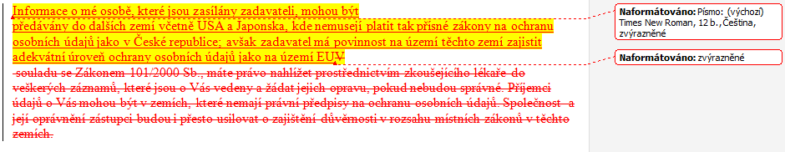
Náležitosti informací pro pacienty/Informovaného souhlasu + Nejčastější chyby
74
Verze tracking changes
25.5.2016

Slide 75
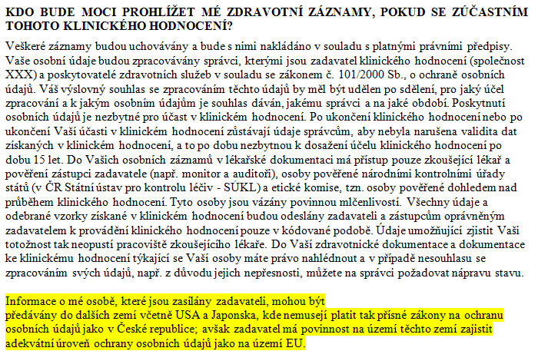
Náležitosti informací pro pacienty/Informovaného souhlasu + Nejčastější chyby
75
Tzv. Highlight verze
25.5.2016

Slide 76
Ostatní typy informací pro subjekty hodnocení
Náležitosti informací pro pacienty/Informovaného souhlasu + Nejčastější chyby
SÚKL schvaluje jen ty informace pro pacienty (popřípadě pro zdravé dobrovolníky, rodiče/zástupce či opatrovníky), které se týkají souhlasu subjektu s účastí v KH, popřípadě v podstudiích definovaných protokolem (např. farmakokinetická podstudie)

Slide 77
Náležitosti informací pro pacienty/Informovaného souhlasu + Nejčastější chyby
Příklady jiných typů dokumentů informací, které SÚKL neposuzuje a neschvaluje:
Prohlášení o odstoupení z klinického hodnocení
Informace/informovaný souhlas se zplnomocněním
ke kontaktu s těhotnou partnerkou pacienta/zdravého dobrovolníka
Informace/informovaný souhlas pro partnerky mužů účastnících se klinického hodnocení
Informace pro těhotnou partnerku a formulář souhlasu s poskytnutím údajů
Informace/informovaný souhlas se zkušebním snímkováním pomocí magnetické rezonance pro účely hodnocení kvality snímků
Notes:
Zkušebním snímkováním pomocí magnetické rezonance - tento předložený IP/IS neschvalujeme, není v přímé souvislosti s touto klinickou studií, netýká se pacientů do studie zařazovaných. Tato procedura musí být separátně domluvena s pracovištěm a Etickou komisí, pojištění v rámci KH se na ní nevztahuje.

Slide 78
Náležitosti informací pro pacienty/Informovaného souhlasu + Nejčastější chyby
Informace/informovaný souhlas se zpracováním osobních údajů
Vyjádření pacienta/zdravého dobrovolníka při ukončení užívání studijní léčby
Informace/informovaný souhlas s využitím služby volitelných textových zpráv
Informace/informovaný souhlas s použitím fotografií
pro vzdělávací účely
K těmto dokumentům se vyjadřuje pouze etická komise
Notes:
.

Slide 79
povinnosti a odpovědnost ZKOUŠEJÍCÍHO
MUDr. Karolína Klieštiková

Slide 80
Zkoušející
Povinnosti a odpovědnost zkoušejícího
Lékař nebo stomatolog
  Patřičná kvalifikace – minim. atestace
  Přiměřená praxe a zkušenosti
Zkoušejícího si vybírá zadavatel
Je-li zaměstnancem ZZ - získá souhlas poskytovatele zdravotních služeb s prováděním KH
Plná odpovědnost za vedení KH v centru

Slide 81
Základní činnosti zkoušejícího (1)
Povinnosti a odpovědnost zkoušejícího
Znát a dodržovat zásady správné klinické praxe a právní předpisy
  Zákon o léčivech
  Vyhláška správné klinické praxe
  ICH E6 – Good Clinical Practice
  Helsinská deklarace
  Znalost stvrzuje podpisem protokolu

Slide 82
Základní činnosti zkoušejícího (2)
Povinnosti a odpovědnost zkoušejícího
Obeznámí se s dokumentací KH – protokol, dodatky, IB, CRF
Získá informovaný souhlas SH před jeho zařazením do studie – seznámí se s dokumentací pro SH
S hodnoceným LP - protokol, dodatky, IB, event. farmaceutickým manuálem

Slide 83
Základní činnosti zkoušejícího (3)
Povinnosti a odpovědnost zkoušejícího
Výběr spolupracujících osob
  Písemný seznam spolupracovníků a jim svěřených úkolů
  Přesné stanovení odpovědnosti a kompetencí
  Odpovídá za jejich informování v potřebném rozsahu pro svěřené činnosti
  Zdokumentováno proškolení

Slide 84
Základní činnosti zkoušejícího (4)
Povinnosti a odpovědnost zkoušejícího
Zajistí přiměřenou lékařskou péči v případě nežádoucí příhody
V případě zjištění souběžně probíhajícího onemocnění informuje subjekt hodnocení
Informuje praktického lékaře SH o účasti v klinickém hodnocení v případě souhlasu subjektu
V případě předčasného odstoupení SH - vyvine přiměřené úsilí ke zjištění důvodů

Slide 85
Základní činnosti zkoušejícího (5)
Povinnosti a odpovědnost zkoušejícího
Vede záznamy o hodnoceném léčivém přípravku – dodávání, zásoby, užívání/vrácení LP u všech SH
Zajistí, aby hodnocený LP byl používán výhradně
v souladu s protokolem, zajistí informovanost SH
o jeho správném používání a provádí kontrolu používání
Zajistí odslepení identifikačního kódu pouze v souladu
s protokolem
Neprodleně informuje zadavatele o jakémkoliv předčasném odslepení, tuto skutečnost dokumentuje

Slide 86
Informace pro pacienta/informovaný souhlas
Povinnosti a zodpovědnost zkoušejícího
Získat informovaný souhlas před zařazením SH
  Rozhovor se SH před podepsáním IP/IS
  SH nesmí být nepatřičně ovlivňován k účasti nebo pokračování v KH
  Poskytnout SH dostatečný čas k rozhodnutí o účasti v KH
  Pro nezletilé získat souhlas obou rodičů
  Poskytnout kontakt, na koho se může SH obrátit v případě dotazů
  Více prezentace - MUDr. Hrušková-Reinová

Slide 87
Záznamy a zprávy (1)
Povinnosti a zodpovědnost zkoušejícího
Před zahájením KH musí být podílejícím se osobám
k dispozici dokumenty uvedené v oddílu I přílohy č. 3 vyhlášky 226/2008 Sb.
Soubor informací pro zkoušejícího - IB
Protokol včetně doplňků
Informace poskytnuté SH (IP/IS, dotazníky, deníky..)
Finanční aspekty KH, doklad o pojištění zadavatele a zkoušejícího, podepsané smlouvy mezi zúčastněnými stranami, souhlas etické komise, více viz vyhláška)

Slide 88
Záznamy a zprávy (2)
Povinnosti a zodpovědnost zkoušejícího
Zkoušející zajistí přesné, úplné a včasné zaznamenávání údajů do zdrojové dokumentace a CRF
Každá změna/oprava v záznamech SH se označuje datem, podpisem, příp. vysvětlením – nesmí zakrývat původní záznamy
Záznamy jsou přístupné zadavateli, EK a pověřeným osobám kontrolních úřadů
Zkoušející na základě vyžádání zadavatele, EK nebo kontrolních úřadů umožní přímý přístup ke všem požadovaným záznamům

Slide 89
Záznamy a zprávy (3)
Povinnosti a zodpovědnost zkoušejícího
Zkoušející informuje neprodleně písemně zadavatele, EK a zdravotnické zařízení o změnách významně ovlivňujících vedení KH, případně zvyšujících riziko subjektů
Zkoušející uchovává dokumentaci v souladu s ochrannou údajů o osobě subjektu hodnocení podle právního předpisu. Po ukončení KH uchovává dokumenty v souladu s předpisy stanovujícími uchovávání zdravotnické dokumentace a v souladu s § 56 odst. 7 zákona o léčivech *
Identifikační kódy SH se uchovávají nejméně 15 let

Slide 90
§ 56 odst. 7 zákona o léčivech
Povinnosti a zodpovědnost zkoušejícího
Dokumentaci o KH s výjimkou dokumentace podle zvláštního právního předpisu 63 jsou povinni zadavatel nebo zkoušející uchovávat nejméně 5 let od dokončení KH.
Prováděcí právní předpis stanoví rozsah a způsob – část III přílohy č. 3 vyhlášky 226/2008 Sb.

Slide 91

Oznamování závažných nežádoucích příhod (safety reporting)
Povinnosti a zodpovědnost zkoušejícího
V souladu s pokynem KLH-21, zákonem o léčivech a vyhláškou – více prezentace MUDr. T. Boráně
závažné nežádoucí příhody hlásit zadavateli do 24 hod
Přerušení a předčasné ukončení KH zkoušejícím
V souladu s zákonem o léčivech a vyhláškou – více prezentace MUDr. T. Boráně

Slide 92
Přerušení a předčasné ukončení KH
Povinnosti a zodpovědnost zkoušejícího
Zkoušející neprodleně informuje subjekty hodnocení a zajistí jejich další léčbu/sledování
  Je-li KH přerušeno nebo ukončeno zkoušejícím bez předchozího souhlasu zadavatele, zkoušející neprodleně informuje SÚKL, zadavatele a EK
  Je-li KH ukončeno zadavatelem nebo SÚKL, zkoušející o tom neprodleně informuje EK
Je-li KH přerušeno nebo předčasně ukončeno
v důsledku trvalého nebo dočasného odvolání EK, zkoušející o tom neprodleně informuje zdravotnické zařízení

Slide 93
Povinnosti a odpovědnost zkoušejícího
Pokuty
Fyzická osoba se jako zkoušející dopustí přestupku tím, že
a) Provádí KH bez léčebného nebo preventivního účelu
na zranitelných subjektech, u nichž jsou taková KH zakázána (až 100 000 Kč)
b) Nepřijme okamžitá opatření k ochraně subjektů hodnocení (až 100 000 Kč)
c) Neuchovává dokumentaci o KH (až 50 000 Kč)
d) Nedodržuje zásady správné klinické praxe (až 1 000 000 Kč)
a lze uložit i zákaz činnosti, a to až na dobu 2 let.

Slide 94
Povinnosti a odpovědnost zkoušejícího
Pokuty
Podnikající fyzická osoba se jako zkoušející dopustí správního deliktu tím, že
a) Provádí KH bez léčebného nebo preventivního účelu
na zranitelných subjektech, u nichž jsou taková KH zakázána (až 100 000 Kč)
b) Nepřijme okamžitá opatření k ochraně subjektů hodnocení (až 100 000 Kč)
c) Neuchovává dokumentaci o KH (až 50 000 Kč)
a lze uložit i zákaz činnosti, a to až na dobu 2 let.

Slide 95
Zadavatel – povinnosti a odpovědnost
MUDr. Alžběta Holá

Slide 96
Právní rámec:
Zadavatel – povinnosti a odpovědnost
Zákon č. 378/2007 Sb., o léčivech a změně některých souvisejících zákonů (zákon o léčivech) ve znění pozdějších předpisů
Vyhláška č. 226/2008 Sb., o správné klinické praxi a bližších podmínkách klinického hodnocení léčivých přípravků
ICH E6 (R1) Good Clinical Practice
(International Conference On Harmonisation Of Technical Requirements For Registration Of Pharmaceuticals For Human Use)
Postřehy z „praxe“
Notes:
Základ je Zákon a Vyhláška o SKP, která vychází z dokumentu GCP (vyhláška je aktuálnější než GCP)
Propojení české legislativy s GCP – povinnost dodržovat pravidla správné klinické praxe je uvedena na 2 místech v ZoL:
v § 51 odstavec 1:
„Při klinickém hodnocení humánních léčivých přípravků s účastí fyzických osob jako subjektů hodnocení se postupuje podle pravidel správné klinické praxe, kterými je soubor mezinárodně uznávaných etických a vědeckých požadavků na jakost, které musí být dodrženy při navrhování klinických hodnocení humánních léčivých přípravků, při jejich provádění, dokumentování a při zpracování zpráv a hlášení o těchto hodnoceních. Tato pravidla se vztahují i na multicentrická klinická hodnocení, nikoliv však na neintervenční poregistrační studie. Práva, bezpečnost a kvalita života subjektu hodnocení vždy převažují nad zájmy vědy a společnosti. Klinická hodnocení humánních léčivých přípravků musí být prováděna v souladu s etickými zásadami stanovenými předpisy Evropské unie⁵⁹⁾ .“
v § 56 odstavec 13:
„Zadavatel, zkoušející a všechny osoby podílející se na klinickém hodnocení jsou povinni dodržovat pravidla správné klinické praxe, přičemž postupují podle pokynů Komise, agentury a upřesňujících pokynů Ústavu.“

Slide 97
Zadavatel - definice:
Zadavatel – povinnosti a odpovědnost
= osoba, společnost, instituce nebo organizace, která přijímá odpovědnost za zahájení, vedení a/nebo financování KH
pokud sídlo mimo území ČR, EU nebo EEA → ustanovit oprávněného zástupce = legal representative
CRO (Contract Research Organization = Smluvní Výzkumná Organizace) → zadavatel je oprávněn některé povinnosti přenést na CRO, avšak přesto nese konečnou odpovědnost za kvalitu a integritu údajů získaných z KH
Notes:
Zadavatel – v dnešní době pouze 1 x nařízení umožňuje 2
Legal representative – nutný pro zadavatele ze států mimo ČR, EU nebo EEA (= navíc Island, Lichtenštejnsko, Norsko) x Švýcarsko potřebuje L.R.
- jeden pro celou EU
- možnost kontaktní osoby ze 3.země – pasivně jazyky: čeština, slovenština, angličtina (aktivně pouze čeština, angličtina)
Přesto, že zadavatel smluvně přenese určité povinnosti na jiný subjekt (uzavře s ním smlouvu), zůstává zadavatel v rozsahu jemu stanovených povinností dle legislativy odpovědným-i těch písemně převedených na jiný subjekt (event. sankce bude vymáhána po zadavateli, ten se může na základě smlouvy např. s CRO, která ve smlouvě se zadavatelem nedostála svým závazkům, obrátit na soud a vymáhat náhradu po této CRO).
Vztah mezi zadavatelem a CRO – smlouva (písmná), která obsahuje rozsah přenesených činností, odpovědnosti a pravomocí.
Je-li CRO kontaktní osobou zadavatele pro SÚKL – musí být předložena plná moc – náležitosti sdělila včera dr.Trunečková

Slide 98
Zadavatel – povinnosti a odpovědnost obecně
Zadavatel – povinnosti a odpovědnost
Dodržování právních předpisů a GCP
Plná odpovědnost za přípravu, provedení a zpracování dat KH (jištění kvality a věrohodnosti dat) + ochrana dat
Elektronické systémy – validované, zabezpečeny k zabránění neoprávněného vniknutí, dokumentující změny údajů
Uchovávání všech základních dokumentů v souladu s platnou legislativou (Vyhláška o SKP, Příloha 3)
Zajištění dozoru nad průběhem KH
Monitoring, Audit
Možnost založit IDMC (Independent Data-Monitoring Committee)
Zajišťuje zaslepení KH, randomizace
SH - jednoznačný identifikační kód subjektů hodnocení
Notes:
Dodržovat právní předpisy a GCP – té země, ve které se KH provádí (v ČR česká legislativa, i když zadavatel např. z USA – musí si pohlídat specifika legislativ jednotlivých států, ve kterých se multicentrické KH provádí – v ČR např. zpráva o průběhu KH 1x ročně, zpráva o zahájení, povolení SÚKL platí pouze 1 rok)
Zjistí-li zadavatel porušení protokolu, GCP, legislativy, požadavků Ústavu - provede neprodleně opatření za účelem odstranění nedostatků, event. ukončí účast daného zkoušejícího/centra
Plná odpovědnost – v souladu s GCP by měl být zaveden systém jištění jakosti – tzn. Standardní postup
Elektronické systémy – validované (ověřené, zajištěna kvalita a správnost)
Uchovávání dokumentace - dle GCP, ZoL, Vyhláška o SKP – příloha 3, ale také zdrojová dokumentace – zdravotnická dokumentace (majetkem ZZ, ne zadavatele – nelze pořizovat kopie ZZ, právní norma: Vyhláška o zdravotnické dokumentaci č.98/2012 Sb.) - zadavatel musí zajistit, aby ke skartaci nedošlo dříve, než je požadavek zákona na zdravotnickou dokumentaci KH (např. CT vyšetření – nejen jeho popis, ale i snímky)
- dokumentaci o KH nejméně 5 let od dokončení KH (od globální ho dokončení, ne pouze v ČR); většinou si zadavatel určuje delší lhůtu, např. 15 let
Zajištění dozoru nad průběhem KH – viz přednáška Alice
Monitor je povinností, audit ani IDMC ne (IDMC zejména rizikoví pacienti, přístup k odslepeným datům, možnost doporučit zastavení KH zadavateli)
Zaslepení – pouze pokud relevantní pro dané KH, jednoznačná idetifikace s možností emergency-odslepením pro zkoušející (pokud závislé na internetu, záloha)
- Zaslepená třetí strana (zkoušející hodnotící efekt); randomizace – elektronicky (x házení kostkou, obálky)
Identifikační kód – na medikaci, spojení s kódem nesmí opustit ZZ, k dispozici pouze zkoušející

Slide 99
Zadavatel – povinnosti a odpovědnost obecně
Zadavatel – povinnosti a odpovědnost
Výběr zkoušejícího a centra
zhodnocení vhodnosti centra zadavatelem – studie feasibility
Smlouvy mezi zadavatelem, zkoušejícím/zdravotnickým zařízením a veškerými dalšími stranami zapojenými do KH – písemná forma
Přístup k dokumentaci KH
Kompenzace a odměny pro subjekty hodnocení a zkoušející
Informace o hodnocených LP + poskytování LP (testované, srovnávací, non-IMP neregistrované) + nakládání s LP a likvidace LP
Financování KH
Notes:
Zadavatel si vybírá zkoušejícího i centrum – je-li jeho výběr vhodný, tzn. je-li vhodný zkoušející, splňuje všechny požadavky (kvalifikace, praxe, jazykové znalosti) a je-li vhodné centrum (vybavením personálním, technickým i požadavky na dané pacienty) – posuzuje a SCHVALUJE ETICKÁ KOMISE (VÍCE V PREZENTACI K ETICKÉ KOMISI); následně si zkoušející svůj tým následně vybírá sám (a event. písemně deleguje úkoly)
Studie feasibility = proveditelnost (má centrum dostatek pacientů pro potřeby daného KH?)
Písemná smlouva obsahující povinnosti, odpovědnost, rozsah nasmlouvané činnosti
X nelze pouze smlouvu se zkoušejícím, musí být i se ZZ (nejlépe když v jedné smlouvě zahrnuje ZZ i zkoušejícího, než aby byly smlouvy ZZ-zadavatel, ZZ-zkoušející)
Může jít o smlouvu trojstrannou – zadavatel – ZZ – zkoušející nebo na dvě smlouvy zadavatel-ZZ a zadavatel-zkoušející –závisí např na pracovněprávním vztahu mezi poskytovatelem zdravotních služeb a zkoušejícím, je-li zkoušející v pracovním poměru, tedy zaměstnanec, nemůže si sám rozhodovat, bude-li dané KH provádět, protože provádění KH není jistě v jeho pracovní smlouvě s poskytovatelem zdravotních služeb. Primárně musí být vždy smlouva zadavatel – ZZ (poskytovatel zdravotních služeb)
Přístup k dokumentaci KH – u zadavatele: monitor, auditor, inspektor, zam. jiných regulačních autorit (v centru navíc členové etických komisí)
Info o LP – musí poskytnout všechny informace o LP (centru nebo lékárně) – farmaceutický manuál – např. čím se ředí, jak dlouho po naředění je stabilní, tablety po jídle vs nalačno; nakládání s LP –vybrat distributora (distribuce v souladu se správnou distribuční praxí) + nakládání v souladu se správnou lékárenskou praxí; řádné označení; likvidace LP – musí být dokumentována; nebudou poskytnuty zkoušejícímu /zdravotnickému zařízení dříve, než obdrží souhlasné stanovisko EK a povolení Ústavu k provádění KH
Kompenzace pro SH – posuzuje etická komise, kompenzace – lze i pro závislé subjekty, náhrada cestovného (lze i jinou formou než finančně) x odměny – nelze závislým subjektům, nejčastěji dobrovolníci (BE, FK)
Financování KH – ZZ i ZK; testovaný i srovnávací HLP (background terapii nesmusí) + pomůcky + vše nad rámec běžné klinické praxe, dále viz další slide

Slide 100
Zadavatel – z pohledu financování
Zadavatel – povinnosti a odpovědnost
Komerční zadavatel: poskytuje zdarma hodnocené LP a případné pomůcky používané pro jejich podání
Nekomerční zadavatel: v případě hodnocených přípravků registrovaných v ČR, není poskytnutí hodnocených LP zdarma povinné
  - možnost zažádat SÚKL, aby za něj zadával SUSARy do EudraVigilance databáze
  - možnost zažádat SÚKL o prominutí poplatku za posouzení KH
Poznámka: zadavatel komerční (= farmaceutická společnost) vs nekomerční (= KH na nichž se nepodílí výrobci LP, ani osoby s nimi obchodně propojené)
Notes:
Komerční vs Nekomerční zadavatel – odpovědnost v klinickém hodnocení totožná, povinnosti stejné – mimo výjimky uvedené na slidu
Hradit musí zadavatel též lékařské vyšetření/ošetření, které by nebylo součástí běžné klinické praxe a které je stanoveno protokolem
Nekomerční zadavatel (= zkoušející, poskytovatel zdravotních služeb, vysoká škola nebo stát prostřednictvím své organizační složky) – v případě hodnocených přípravků neregistrovaných v ČR má povinnost tyto přípravky zajistit = zaplatit
Nekomerční zadavatel musí SÚKL písemně požádat, aby za něj SÚKL zadával do EudraVigilance databáze (blíže viz Dr. Boráň)
Komerční-nekomerční zadavatel (spolufinancování KH farmaceutickou firmou) – SÚKL nebude hlásit SUSARy místo zadavatele; za posouzení musí zaplatit

Slide 101
Zadavatel, povinnosti před zahájením KH
Zadavatel – povinnosti a odpovědnost
Zadavatel
předkládá žádost o povolení / ohlášení KH na SÚKL + příslušným EK
uzavře pojištění odpovědnosti za škodu vzniklou v souvislosti s KH pro zkoušejícího a zadavatele - pojištění má zajistit i odškodnění v případě smrti subjektu hodnocení nebo v případě škody vzniklé na zdraví subjektu hodnocení v důsledku provádění KH
(finanční náležitosti včetně pojištění posuzuje etická komise – viz § 53, odstavec 7)
Notes:
Pojištění nekryje škody vzniklé pochybením/nedbalostí
?? V důsledku provádění KH ≠ v přímém důsledku ?? - v ICF se objevuje formulace v přímém důsledku, dle legislativy pouze „v důsledku“

Slide 102
Zadavatel, povinnosti před zahájením KH
Zadavatel – povinnosti a odpovědnost
KH může být zadavatelem zahájeno pouze:
Se souhlasným stanoviskem etické komise
Ústav vydal povolení nebo nezamítl KH, které (dle odstavce 5, § 55) podléhá ohlášení, anebo oznámil zadavateli, že proti ohlašovanému KH nemá námitky
Poznámka: EK i SÚKL musí schválit totožnou dokumentaci (např. stejné verze ICF, stejné verze protokolu + případného dodatku k protokolu)
Notes:
Ad A) U multicentrických KH musí být souhlas multicentrické EK + lokálních EK pro jednotlivá centra; nesouhlas multicentrické EK → KH v ČR nelze provádět vůbec, souhlas multicentrické EK + nesouhlas místní EK → KH v ČR lze provádět, nelze provádět v centru příslušícímu k nesouhlasící místní EK
Ad B) Nestává se, že by se SÚKL nevyjádřil k ohlášenému KH a mohl tak být uplatněno, že nezamítnutí = „tichý souhlas“

Slide 103
Zadavatel, povinnosti po zahájení KH
Zadavatel – povinnosti a odpovědnost
Informovat SÚKL a etické komise (MEK zadavatel, LEK zkoušející) o zahájení KH (do 60 dnů od zahájení)
Průběžně vyhodnocuje postup KH, bezpečnost LP, případně kritické parametry účinnosti → činí příslušná opatření - aktualizace dokumentace (dodatky, IB, DSUR,…), event. změna/ukončení KH
Podává hlášení z KH (zahájení, průběžné zprávy – Annual report = zpráva o průběhu KH, přerušení, USR/USM, farmakovigilanční hlášení..)
Notes:
Bližší informace v přednášce Dr. Boráně
Povolení KH pozbývá platnosti nebylo-li zahájeno do 12 měsíců od vydání povolení (nejpozději 30 dnů před vypršením lhůty může zadavatel požádat o prodloužení doby, po kterou může využít oprávnění zahájit)
Průběžně vyhodnocuje postup KH – změna protokolu pouze prostřednictvím dodatku (= amendment), významné změny protokolu = substantial amendment; X výjimka: vyskytne-li se v souvislosti s prováděním KH nová skutečnost, která může ovlivnit bezpečnost subjektů hodnocení, jsou zadavatel a zkoušející povinni přijmout okamžitá opatření k ochraně subjektů hodnocení před bezprostředním nebezpečím, zadavatel neprodleně informuje o těchto nových skutečnostech a přijatých opatřením Ústav a příslušné etické komise
Farmakovigilanční hlášení – Informace o jakémkoli úmrtí subjektu v KH v ČR, hlášení o podezřeních na závažné neočekávané nežádoucí účinky (= SUSAR) Ústavu a příslušným etickým komisím nejpozději do 15 dnů ode dne, kdy se zadavatel tuto skutečnost dozvěděl x SUSAR, které mají za následek smrt nebo ohrožení na životě, hlásit nejpozději do 7 dnů ode dne, kdy se zadavatel tuto skutečnost dozvěděl + následně předat upřesňující informace nejpozději do 8 dnů (v souladu s pokyny Komise a agentury), Urgent Safety Measure/Restriction = jakékoli změny zvyšující riziko subjektů a nové informace, které mohou mít nežádoucí vliv na bezpečnost subjektů; tzv. podrobněji viz další přednáška

Slide 104
Zadavatel, povinnosti po zahájení KH
Zadavatel – povinnosti a odpovědnost
Zadavatel neprodleně písemně informuje SÚKL a příslušné EK o:
a) Změně svého sídla/adresy
(x Pokud změna IČO → nový zadavatel → postup jako při změně zadavatele)
b) Nových poznatcích o hodnoceném LP
c) Zastavení vývoje LP
d) Opatření úřadů cizích států nebo EK, která se vztahují
k danému KH a mohou ovlivnit bezpečnost subjektů hodnocení
e)Přerušení nebo předčasného ukončení KH v České republice (do 15 dnů, obsahuje údaje dle vyhlášky o SKP)
Notes:
Bližší informace v přednášce Dr. Boráně
Změna sídla, adresy – nepodstatný dodatek, ale důležité oznámit

Slide 105
Změna zadavatele (§ 59 zákon o léčivech; § 20 vyhlášky SKP)
Zadavatel – povinnosti a odpovědnost
Podstatná změna v KH – lze provést až po schválení (rozhodnutí SÚKL)
Podléhá náhradě výdajů K-004 Kč 15.800,–
Písemná žádost na SÚKL
  Průvodní dopis – identifikace KH
  Původní zadavatel – sdělení na koho má být KH převedeno, důvod
  Nový zadavatel – prohlášení, že obdržel aktualní dokumentaci (přiložen kompletní seznam předané dokumentace s číslem a datem verze)
  Datum, kdy má dojít ke změně zadavatele
  Opatření týkající se dokumentace, medikace, IP/IS, pojištění, smlouvy se ZZ, aj. a plán zajištění informovanosti o změně – zkoušejícím, EK, SH
  Aktualizace plných mocí (kontaktní osobě / CRO), CTA
Sankce (§ 105 odst. 6, l) ZoL) až 2 mil. Kč při neoznámení změny zadavatele
Notes:
Musí oznámit dopředu, na posouzení 30 dnů → potvrzení/zamítnutí
Pokud se týká více KH, nutno předložit pro každí KH odděleně (ne v seznamu dokumentů), správní poplatek se hradí pouze jednou??
Aktualizace dokumentů: protokol, ICF, štítky na medikaci x medikaci na centrech raději nestahovat a znovu nerozesílat na centra (riziko chyby)

Slide 106
Zadavatel, povinnosti po ukončení KH
Zadavatel – povinnosti a odpovědnost
do 90 dnů od ukončení KH oznámí na SÚKL - „Informace
o ukončení KH“ x výjimka: při předčasném ukončení KH se tato lhůta zkracuje na 15 dnů + nutno uvést důvody předčasného ukončení
Souhrnná zpráva – zadavatel vypracuje po ukončené KH, obsahuje závěry daného KH a jejich interpretaci
Uchovávání dokumentace
Notes:
Informace o ukončení – platí pro ukončení v České republice (u multicentrických) - má obsahovat dle Vyhlášky o SKP (Příloha č. 8)-popis proběhlého KH, seznam míst a zkoušejících v ČR, počet subjektů v ČR, stručné celkové hodnocení průběhu studie, info o místě kde bude souhrnná zpráva, opatření přijatá v průběu KH, informaci o zásazích EK do průběhu KH,…
Souhrnná zpráva (Příloha č. 9) – vypracování bezodkladně, Příloha č. 9 Vyhlášky o SKP (zadavatel ji elektronicky nahrává do Eudravigilance databáze)
Uchovávání dokumentace pouze připomenuto (viz Zadavatel – povinnosti obecně)

Slide 107
Zadavatel - legislativa sankce
Zadavatel – povinnosti a odpovědnost
(§ 105, odst. 6) Zadavatel se dopustí se správního deliktu tím, že
a) nezajistí uzavření pojištění odpovědnosti za škodu podle § 52 odst. 3 písm f až 20 000 000,-
b) zahájení KH v rozporu s § 55 odst. 1 až 5 000 000,-
c) neinformuje o zahájení KH podle § 55 odst. 8
d) nesplní oznamovací povinnost podle § 56 odst. 1 písm a) nebo odst. 5 nebo 6
e) nepřijme okamžité opatření k ochraně subjektů hodnocení nebo neinformuje o nových skutečnostech přijatých podle § 56 odst. 3 až 5 000 000,-
f) nevyhodnocuje a neaktualizuje soubor informací pro zkoušejícího podle § 56 odst. 4
g) neuchovává dokumentaci podle § 56 odst. 7 až 5 000 000,-
h) nevede záznamy nebo je neposkytne podle § 58 odst. 3
i) neposkytne údaje podle § 58 odst. 8
j) nezajistí hlášení podezření na závažné neočekávané nežádoucí účinky podle § 58 odst. 4 nebo 5
k) neinformuje zkoušející podle § 58 odst. 7
l) nepředloží žádost o změnu zadavatele podle § 59 odst. 1 nebo neoznámí změnu zadavatele podle § 59 odst. 3
m) nezajistí provádění klinického hodnocení podle § 61 odst. 2 písm. b) až 5 000 000,-
o) neposkytne zkoušejícímu LP nebo neuchová jejich vzorek podle § 61 odst. 2 písm. c)
kde není uvedeno jinak pokuta do 2 000 000,-
event. možnost zákazu činnosti až na 2 roky
Notes:
SÚKL zahájí správní řízení → zadavatel má možnost se odvolat (cestou SÚKL) → odvolání k nadřízenému orgánu (MZ) → možnosti:
Souhlasné stanovisko se SÚKLem → předání vymáhání sankce na Generální ředitelství cel
Odmítavé stanovisko se SÚKL → MZ může rozhodnutí SÚKL:
1. Změnit
2. Zrušit a vrátit SÚKL k přehodnocení
3. zrušit a zastavit SŘ

Slide 108
Monitor, monitoring KH
Inspekce GCP
Audit
MUDr. Alice Němcová

Slide 109
Monitor
MONITORING KH, INSPEKCE GCP, AUDIT
Monitor – interní nebo externí pracovník zadavatele
  Má příslušnou kvalifikaci a znalosti potřebné
  k monitorování KH
  Kvalifikace monitora – zdokumentována
  Povinnost monitora - znát:
    Hodnocené LP
    Protokol, event. jeho dodatky
    IP/IS a další informace pro SH (deníky, karta SH...)
    SP (SOP) zadavatele
    Správnou klinickou praxi a právní předpisy vztahující se
    ke KH
Notes:
IMP – jak se s nimi zachází, jaké jsou požadavky na skladování, uchovávání...

Slide 110
Monitoring KH
MONITORING KH, INSPEKCE GCP, AUDIT
Povinný pro všechna KH
Zajišťuje a zodpovídá zadavatel – volba monitora
Monitorováním KH ověřuje zda:
  jsou dodržována práva a zajištěna bezpečnost SH
  jsou zaznamenávané údaje v KH správné, úplné a ověřitelné na základě zdrojových dat
  KH probíhá v souladu s poslední schválenou verzí protokolu, event. dodatků, GCP a právními předpisy
Rozsah a způsob monitorování – určuje zadavatel
  S ohledem na aktuální situaci KH, složitost KH (design), LP, volbu SH, fázi KH, rychlost náboru...
Notes:
IMP – jak se s nimi zachází, jaké jsou požadavky na skladování, uchovávání...
1x za 4-6 týdnů – standard
V průběhu – po zařazení prvních 2-3 pacientů – lze se pak vyvarovat event opak.chyb
S ohledem na cíl, design – složitost KH, zařazené SH, LP s stupeň jeho vývoje

Slide 111
Úloha monitora
MONITORING KH, INSPEKCE GCP, AUDIT
  Monitoring - před zahájením KH, v průběhu a po jeho ukončení
  Zajišťuje spojení mezi zadavatele a zkoušejícím
  Ověřuje (dle vyhlášky 226/2008):
    Výběr zkoušejícího – zda má dostatečnou kvalifikaci a podmínky
    pro provedení KH
    Vhodnost centra – technické i personální vybavení
    Zda zkoušející dodržuje protokol i všechny schválené dodatky
    Zda byl IS podepsán před zařazením SH do KH
    Zda zkoušející má poslední verzi IB a další náležející dokumenty
    Že zkoušející i jeho spolupracovníci jsou náležitě seznámeni s KH
    Zda všichni v centru pracují v rozsahu jim přidělených kompetencí
    Zda zkoušející zařazuje SH v souladu s požadavky protokolu a sleduje průběh náboru SH
Notes:
IMP – jak se s nimi zachází, jaké jsou požadavky na skladování, uchovávání...
S ohledem na cíl, design – složitost KH, zařazené SH, LP s stupeň jeho vývoje

Slide 112
Úloha monitora
MONITORING KH, INSPEKCE GCP, AUDIT
  Monitor ověřuje (dle vyhlášky 226/2008):
    Zdrojové dokumenty a další dokumentace KH jsou správné, úplné, správně uchovávané
    Zda zkoušející zasílá požadované zprávy, hlášení
    A kontroluje správnost a úplnost údajů v CRF vs. zdrojových datech
  Informuje zadavatele o zjištěných chybách a nedostacích
  O zjištěných nedostatcích a chybách – informuje zkoušející – provede opatření k nápravě
  Při své činnosti postupuje dle SP zadavatele
Notes:
IMP – jak se s nimi zachází, jaké jsou požadavky na skladování, uchovávání...
S ohledem na cíl, design – složitost KH, zařazené SH, LP s stupeň jeho vývoje

Slide 113
Studijní medikace – v centru i lékárně
MONITORING KH, INSPEKCE GCP, AUDIT
Monitor ověřuje pro hodnocená léčiva, zda
  doba a podmínky uchovávání jsou přijatelné
  jsou zásoby v průběhu KH dostatečné
  je odpovídajícím způsobem kontrolováno a dokumentováno přejímání, používání a vracení LP v místě hodnocení = centru
  V lékárně – přijímání, uchovávání, vydávání
  Dopočitatelnost – v centru (přijaté = vydané + vrácené + zbývá) i v lékárně (přijaté = vydané + zbývá)
  IMP – vydávány poze SH
  Zajištění likvidace nevyužité medikace

Slide 114
Monitor
MONITORING KH, INSPEKCE GCP, AUDIT
  Předkládá zadavateli písemné zprávy o každé návštěvě centa:
    Datum, místo hodnocení, jméno zkoušejícího
    Souhrn, co bylo kontrolováno
    Zjištění odchylek a nedostatků + vyjádření monitora, jejich zhodnocení
    Popis provedenách či plánovaných opatření nebo jejich návrh
  Zpráva monitora – posouzena a vyhodnocena zadavatelem (zdokumentováno)
  Důsledná a kvalitní práce monitora je důležitá
  pro správné provedení KH, k zajištění bezpečnosti SH a validních dat z KH.
Notes:
IMP – jak se s nimi zachází, jaké jsou požadavky na skladování, uchovávání...
S ohledem na cíl, design – složitost KH, zařazené SH, LP s stupeň jeho vývoje

Slide 115
Monitor – co je důležité a čeho se vyvarovat
MONITORING KH, INSPEKCE GCP, AUDIT
  Pečlivá příprava monitorovací návštěvy
  Být důsledný, poctivě zaznamenávat všechna zjištění, nedostatky, odchylky
  Monitorovací návštěvu provádět systematicky – dle přípravy
  Nedělat práci za zkoušející (vyplňování CRF...)
  Nespoléhat se na neověřené informace
  Neodkládat psaní zpráv z monitorovací návštěvy
  V žádném případě nemaskovat chyby
  Vzniklé problémy řešit
Notes:
Pečlivá příprava monitorovací návštěvy – NEPODCEŇOVAT PŘÍPRAVU,JE TŘEBA ZNÁT DOBŘE DOKUKENTACI, PRÁVNÍ PŘEDPISY,VŠECHNY INFORMACE KE KH...
Být důsledný, nenechat se odbýt, poctivě zaznamenávat všechna zjištění, nedostatky, odchylky
Neodkládat psaní zpráv z monitorovací návštěvy
V žádném případě nemaskovat chyby – pokud se nějaké dopustíme, nakonec se provalí a obrátí protinám
Vzniklé problémy řešit
- ztráta IS, medikace, ....
S ohledem na cíl, design – složitost KH, zařazené SH, LP s stupeň jeho vývoje

Slide 116
Monitor – některé nálezy z monitorovacích návštěv
MONITORING KH, INSPEKCE GCP, AUDIT
  Diskrepance mezi zdrojovou dokumentací a CRF
  Nedostatky v obecné dokumentaci v centru
  Chyby ve vydávání a dopočitatelnosti IMP
  Odchylky od protokolu
  Nedostatky v procesu získávání IS
  Chyby ve vedení zdrojové dokumentace
  Nedostatky ve skladování IMP...
Notes:
Pečlivá příprava monitorovací návštěvy – NEPODCEŇOVAT PŘÍPRAVU,JE TŘEBA ZNÁT DOBŘE DOKUKENTACI, PRÁVNÍ PŘEDPISY,VŠECHNY INFORMACE KE KH...
Být důsledný, nenechat se odbýt, poctivě zaznamenávat všechna zjištění, nedostatky, odchylky
Neodkládat psaní zpráv z monitorovací návštěvy
V žádném případě nemaskovat chyby – pokud se nějaké dopustíme, nakonec se provalí a obrátí protinám
Vzniklé problémy řešit
- ztráta IS, medikace, ....
S ohledem na cíl, design – složitost KH, zařazené SH, LP s stupeň jeho vývoje

Slide 117
Audit GCP
MONITORING KH, INSPEKCE GCP, AUDIT
= systematické, na zadavateli nezávislé posouzení činností a dokumentů vztahujících se ke KH
účinná a objektivní kontrola kvality každého KH
Kontroluje zda jsou všechny činnosti, záznamy a hlášení prováděna v souladu s aktuálně platným protokolem, jeho dodatky, SP zadavatele, v souladu se správnou klinickou prací a souvisejícími právními předpisy
    Auditor – patřičná kvalifikace, potřebné znalosti - zdokumentováno
Zadavatel – plán auditů
  Dle povahy KH, riziku pro SH, složitosti KH...
Notes:
IMP – jak se s nimi zachází, jaké jsou požadavky na skladování, uchovávání...

Slide 118
Audit GCP
MONITORING KH, INSPEKCE GCP, AUDIT
Dělení auditů - typy
Z časového hlediska | Ve fázi přípravy KH (např. audit přípravy studijní dokumentace, audit CRO...) V průběhu provádění KH (v centru „ON-site!, farmakovigilanční, audit činnosti monitora (tj.auditovaný co-monitoring, audit dokumentace zadavatele „in house audit“...) Ve fázi zpracování dat (audit databáze, statistického zpracování, závěrečné zprávy...) Po ukončení KH (kdykoli dle potřeby, např. v průběhu registrace)
Z hlediska kauzality | Rutinní audit (dle zavedeného systému kontrol..) „For case“ audit (při podezření na non compliance či podvod) Předinspekční audit (před ohlášenou inspekcí regulační autority)
Z hlediska pracovního vztahu auditora k zadavateli | Interní – vlastním QA (Quality Assurance) auditorem Externí – externím, nezávislým QA auditorem
Quality assurace = soubor systémových opatření a principů, které slouží k udržování a zlepšování kvality KH
Notes:
IMP – jak se s nimi zachází, jaké jsou požadavky na skladování, uchovávání...

Slide 119
Audit GCP – nálezy z auditů
MONITORING KH, INSPEKCE GCP, AUDIT
I. Nezávažné (Minor Audit Findings) | II. Závažné (Major Audit Findings) | III. Kritické (Critical Audit Findings)
*nezávažné odchylky od protokolu, noncompliance s GCP standardy, právními předpisy a SP *neovlivní kvalitu KH *neohrozí bezpečnost SH | *závažné odchylky od protokolu, noncompliance s GCP standardy, právními předpisy a SP *neovlivní kvalitu KH *neohrozí bezpečnost SH | *závažné odchylky od protokolu, noncompliance s GCP standardy, právními předpisy a SP *by moly ovlivnit kvalitu KH *by mohly ohrozit bezpečnost SH
Příklady: *nesprávné opravy chybných záznamů *není aktuální životopis zkoušejícího | Příklady: *nebylo nahlášeno zahájení KH *nedodržení lhůty farmakovigilančních hlášení | Příklady: *nedodržení incl./excl. kritérií při zařazení SH *podání chybné dávky IMP
Nedostatky, které lze odstranit, napravit | Závažné nedostatky, které nelze odstranit, ale je možné je doplnit | Závažné nedostatky, které nelze odstranit
Notes:
IMP – jak se s nimi zachází, jaké jsou požadavky na skladování, uchovávání...

Slide 120
Inspekce GCP
MONITORING KH, INSPEKCE GCP, AUDIT
Činnost kontrolních orgánů/regulačních autorit (SÚKL, EMA,FDA, regulační autority jiných ČS)
Účinná a objektivní kontrola kvality KH - kontrola dokumentů, zařízení, záznamů, hlášení a všech ostatních zdrojů ve vztahu ke KH
Prováděna v místech klinického hodnocení (centrech - zkoušející), v zařízení zadavatele, v zařízení CRO…
Kontroluje, zda KH a všechny aktivity s ním spojené probíhají v souladu s GCP, platnou legislativou, schválenou a aktuální dokumentací KH
    Inspektor kontroluje standard kvality provádění KH
Notes:
IMP – jak se s nimi zachází, jaké jsou požadavky na skladování, uchovávání...

Slide 121
Inspekce GCP
MONITORING KH, INSPEKCE GCP, AUDIT
Dělení inspekcí - typy
Z časového hlediska | Před, během a po ukončení KH V průběhu registračního řízení Kdykoli po zaregistrovaní LP
Dle charakteru inspekce | Rutinní inspekce (dle plánu inspekcí; předem ohlášené..) cílené systémové „On case“ inspekce (na podmět, může být neohlášení) Následná inspekce (k prověření, zda došlo ke splnění nápravných opatření z dříve provedené inspekce, předem ohlášené…) Žádost o vydání certifikátu GCP (pouze pro centra BE,FK,FD…; pokyn SKP-1 http://www.sukl.cz/leciva/skp-1
Notes:
IMP – jak se s nimi zachází, jaké jsou požadavky na skladování, uchovávání...

Slide 122
Inspekce GCP – nálezy
MONITORING KH, INSPEKCE GCP, AUDIT
1. Ostatní | 2. Významné | 3. Kritické
*neovlivní kvalitu dat KH *neohrozí bezpečnost a práva SH | * mohou ovlivnit kvalitu a validitu dat KH * Mohly by ohrozit bezpečnost a práva SH, ale není pro to důkaz | *ovlivňují kvalitu a validitu dat z KH * ohrozí bezpečnost a práva SH
Příklady: *v průběhu KH v CRF nejsou vyplněna některá data, jsou ale zaznamenána ve zdrojové dokumentaci *zkoušející nepodepsal IS | Příklady: *zkoušející bez dostatečné kvalifikace, neproškolen *členové studijního týmu nejsou proškoleni pro své činnosti | Příklady: *opakované porušení protokolu – nedodržování incl./excl.kritérií *smyšlená data
Lze je odstranit, vyžadují nápravná opatření | Nelze je odstranit, vyžadují nápravná opatření | Nelze je odstranit, vyžadují nápravná opatření, mohou vést až k ukončení či přerušení KH – event. sankce
Notes:
IMP – jak se s nimi zachází, jaké jsou požadavky na skladování, uchovávání...

Slide 123
POVINNÁ HLÁŠENÍ V KH
MUDr. Tomáš Boráň

Slide 124
OBSAH
POVINNÁ HLÁŠENÍ V KH
Zahájení KH
Sledování průběhu
  Zpráva o průběhu KH
  Hlášení změn v dokumentace (podstatný vs nepodstatný dodatek)
  Oznámení nových poznatků
  Závady v jakosti LP
  Urgent Safety Restriction
Pozastavení KH, přerušení KH
Ukončení KH – ukončení v ČR x globální, řádné či předčasné
Závěrečná zpráva (CSR), zadávání výsledků z KH

Slide 125
Zahájení KH
POVINNÁ HLÁŠENÍ V KH
Podepsání 1. IS SH nebo zákonným zástupcem (oba rodiče) nebo rozhodnutí zkoušejícího zařadit SH, který není schopen udělit souhlas s účastí v KH
Nejpozději do 12 měsíců od vydání povolení SÚKL – jinak povolení zaniká
Zadavatel neprodleně informuje SÚKL a etické komise
o zahájení KH (§ 55 odst. 8 ZoL)
  Datum zahájení, centrum, kde byl zařazen 1. SH v ČR (nejpozději do 60 dnů § 15 odst. 1 vyhlášky SKP)
  Zkoušející informuje příslušnou LEK o zahájení KH v centru
Sankce (§ 105 odst. 6, c) ZoL) až 2 mil. Kč za nedodržení

Slide 126
Zpráva o průběhu KH
(§ 58 ZoL; § 15 a příloha 6 vyhlášky SKP)
POVINNÁ HLÁŠENÍ V KH
Zadavatel zasílá SÚKL a MEK* každých 12 měsíců
  nejpozději do 60 dnů po skončení lhůty
  *MEK – intervaly dle požadavku uvedeného ve schválení KH (např.
  u pediatrických KH může být ½ roční interval, dle rozhodnutí EK)
  LEK – dle požadavků uvedených ve schválení KH
Obsah zprávy
  Popis KH
  Nové informace
  Opatření a zásahy jiných RA, EK (byly/nebyly)
  Audity (byly/nebyly)
Na SÚKL se zasílá v tištěné podobě
Sankce (§ 105 odst. 6, i) ZoL) až 2 mil. Kč za nedodržení

Slide 127
Zpráva o průběhu KH (příloha č. 6 vyhlášky SKP)
POVINNÁ HLÁŠENÍ V KH
Popis KH
  Popis současného stavu KH (datum schválení SÚKL/MEK; datum zahájení; počet center v ČR a celkový počet zařazených SH)
  Stručný popis dosavadního průběhu KH (změny dokumentace, stručně informace o NÚ)
  Změny zkoušejících a center v ČR (seznam center a zkoušejících, nově otevřená, uzavřená centra – důvod, změny zkoušejících – důvod)
  Počet zařazených SH v ČR (celkem, počet randomizovaných SH, počet SH na léčbě, počet SH, kteří ukončili léčbu řádně, počet SH, kteří ukončili léčbu předčasně, počet vyřazených SH)
Nové informace
  Nově zjištěné vlastnosti IMP (změny FD, informace z ukončených KH
  či preklinických hodnocení)
  Nové poznatky o IMP ve vztahu k jejich bezpečnosti a účinnosti – totéž

Slide 128
Zpráva o průběhu KH (příloha č. 6 k vyhlášce SKP)
POVINNÁ HLÁŠENÍ V KH
Opatření
  Nově přijatá opatření v KH
    Zásahy EK – pozastavení, zrušení (odvolání) souhlasu
    Zásahy zahraničních RA – vyžádané změny dokumentace, pozastavení, přerušení, předčasné ukončení
    Restriktivní zásahy zadavatele – uzavření centra, změna zkoušejícího na základě Protocol deviation či nedodržování zásad SKP
Audity
  hlavně z ČR, zahraniční – pokud byl nález směřující k opatřením

Slide 129
Změny dokumentace v průběhu KH
POVINNÁ HLÁŠENÍ V KH
Podstatné změny (§ 16 vyhlášky SKP, sdělení Komise CT-1)
  Zadavetel hlásí SÚKL a MEK/LEK
  Jde-li o bezprostřední ohrožení bezpečnosti SH – zadavatel nebo zkoušející – provedou neprodleně opatření k zajištění bezpečnosti SH, pak nahlásí zkoušejícímu a SÚKL a EK
  nebo zadavateli a SÚKL a EK
  Ostatní podstatné změny musí být předem schváleny SÚKL a MEK/LEK
  Podléhá náhradě výdajů na SÚKL K-004 Kč 15.800,–
  Doba posouzení SÚKL 30 dní; EK 35 dní
  Musí být předem schváleny SÚKL a MEK/LEK
  Sankce (§ 105 odst. 6, d) ZoL) až 2 mil. Kč za neoznámení

Slide 130
Změny dokumentace v průběhu KH
POVINNÁ HLÁŠENÍ V KH
Podstatné změny nejen protokolu
  Změny zařazovacích / vyřazovacích kritérií
  Změna dávkování a délky podávání LP
  Změna konkomitantí léčby
  Změna vyhodnocovaných parametrů
  Změna cílů
  Změny ve vyšetření či odběrech vzorků
  Změny počtu SH (více než 10 % původně plánovaných)
  Změny FD (změny složení LP, výrobních postupů, specifikací skladovacích podmínek, doby použitelnosti)
  Změny IB – nové bezpečnostní informace, změna v RSI

Slide 131
Změny dokumentace v průběhu KH
POVINNÁ HLÁŠENÍ V KH
Nepodstatné změny nejen protokolu
  Administrativní změny protokolu (změna telef. čísla, adresy zadavatele, změna centrální laboratoře...)
  Změna počtu SH (zvýšení o méně než 10 % původně plánovaných; zvýšení počtu v ČR, ale celkový počet v KH
  se nemění)
  Upřesnění či vyjasnění uvedených dat
  Změna centra a zkoušejícího (je to ale zásadní změna pro EK)
  Změny FD (např. změny doby použitelnosti dle SÚKL předem schváleného plánu)
  Změny IB – pravidelná aktualizace nejméně 1x ročně
Notes:
U změny telef.čísla či adresy, i když se jedná o nepodstatnou změnu, je třeba oznámit co nejdříve, aby mohla řádně probíhat komunikace mezi námi , abychom neposílali dopisy na chybnou adresu…
Pokud se posílá do datové schránky, posílání do DS bude pokračovat, nicméně v hlavičce dopisu bude stále uváděna chybná adresa
IB – pokud nebudou aktualizovat, nejsou nové informace, musí nás na to upozornit dopisem, aby bylo zřejmé, že znajím svoji zákonnou povinnost, ale není co aktualizovat

Slide 132
POVINNÁ HLÁŠENÍ V KH
  Dodatky k Protokolu
  Vždy předkládat v posloupné verzi, tzn. nové číslo verze Protokolu musí navazovat na předchozí
  Seznam změn oproti předchozí verzi musí být kompletní
    Přesně uvést, jaká formulace nahrazuje uvedenou předchozí formulaci
    Nelze pouze stručným výčtem změn
  Při větším množství změn – amendovat Protokol a předkládat ho zkoušejícím (SÚKL amendovaný Protokol neschvaluje)
  Do průvodního dopisu je nutné uvést stručně obsah dodatku
  Při sestavování dodatku není možné ignorovat a zrušit předchozí změny, které byly při schvalování studie SÚKLem vyžadovány
  Veškeré změny požadované při iniciálním podání studie musí být automaticky promítnuty do všech dalších verzí!

Slide 133
PRŮBĚH KH / Předkládání dodatků
SCHVALUJEME | BEREME NA VĚDOMÍ | BEZ ZPĚTNÉ VAZBY
Substantial Amendment (SA) (úhrada nákladů) | Aktualizace Investigator´s Brochure | Informace o zahájení KH
Non-substantial Amendment (bez úhrady nákladů) | Hlášení porušení protokolu | Průběžná zpráva o KH
Nové verze IP/IS | Hlášení závady v jakosti (vyžadujeme další informace) | DSUR / Hlášení SUSAR
Dodatek IP/IS | Urgent Safety Restriction (vyžadujeme další informace) | Zpráva o ukončení KH
Dodatky k FD (včetně prodloužení doby exp., stabilitních studií, anal. cert.) | Dear Doctor Letter (jako non-SA) | Závěrečná zpráva o KH
Formulář pro celní účely | Informace o pozastavení KH | Amendovaný protokol
Dear Doctor Letter (jako SA) | Znovuzahájení KH | Deník pacienta, dotazníky pro SH, kartičky SH…
Změna zadavatele | Nahlášení úmrtí SH v KH | Pojistné certifikáty
Změna legal representative | Aktualizované SPC k hodnocenému LP | Návrhy inzerce, reklamy na KH
Změna značení obalů |  | Změna centra / Nové centrum (nutno předložit CTA xml. + tištěnou, podepsanou verzi)
Aktualizace Investigator´s Brochure (jako SA – např. při změně RSI) |  | Změna zkoušejícího (nutno předložit CTA xml. + tištěnou, podepsanou verzi)
Znovuzahájení KH ----- Splnění závazného sdělení v povolení/schválení KH |  | Změna CRO / kontaktní osoby (nutno předložit zdůvodnění, vyjádření původní i nové CRO + od kdy změna platí, formulář CTA xml. + tištěnou, podepsanou verzi)
 |  | Case Report Form

Slide 134
Odchylky od protokolu
POVINNÁ HLÁŠENÍ V KH
Zadavatel odpovědný za nastavení pravidel (SP)
  Jasně daná pravidla pro dané KH, co je závažná odchylka od protokolu (např. chybné podání LP, podání zakázané léčby, zařazení SH bez jeho souhlasu...)
Opatření k nápravě
  Např. zajištění léčby SH, další sledování
  Nové proškolení zkoušejícího / studijního týmu
  Výměna zkoušejícího / člena studijního týmu / monitora / ukončení činnosti centra
Závažná porušení (bezpečnost SH, validita dat)
  Ohlásí zadavatel SÚKL a EK – včetně opatření
Notes:
Tady myslím, že to není jen na bezpečnost SH, ale i validitu dat???

Slide 135
Závady v jakosti
POVINNÁ HLÁŠENÍ V KH
Zadavatel – odpovědný za nahlášení závady v jakosti LP - hlásí neprodleně!
Nastavení pravidel pro hlášení závad v jakosti z KH (SP)
Hlášení na SÚKL
  Odd. závad v jakosti – pokyn UST-15
  www.sukl.cz – sukl – obecné pokyny a formuláře - UST-15
  Odd. KH – hlásit k danému KH (identifikace EudraCT čísla nebo sp.zn. SÚKL)
    Co se stalo, jaký to může mít dopad na SH, proč k tomu došlo
    Okamžitá opatření k zajištění bezpečnosti SH, opatření k nápravě
    Zajištění informovanosti zkoušejících a SH
    Popis současného stavu KH a dopadu na jeho průběh

Slide 136
Urgent Safety Restriction
POVINNÁ HLÁŠENÍ V KH
Zadavatel odpovědný za nastavení pravidel (SP)
Hlášení SÚKL a EK – neprodleně, telefonicky či mailem…
  Popis bezpečnostních opatření, důvod, plán zajištění
  Popis současného stavu KH (počet center / zařazených SH/ počet SH na léčbě…)
  Popis zajištění informovanosti zkoušejících či SH
    Dear Doctor Letter /Dear Investigator Letter
    Dodatek k informacím pro pacienta
  Nápravná opatření , je-li aplikovatelné
Podstatný dodatek – podléhá náhradě výdajů
Sankce (§ 105 odst. 6, e) ZoL) až 5 mil. Kč za nedodržení

Slide 137
Porušení podmínek KH uvedených v povolení
POVINNÁ HLÁŠENÍ V KH
SÚKL – pozastaví nebo ukončí KH
  Nedodržování podmínek povolení, které může ohrozit bezpečnost SH (nedodržení závazného sdělení; změny výroby LP bez schválení; nedodržování protokolu...)
  Zjištění nových skutečností, které mohou ohrozit bezpečnost SH (nepřijatelné NÚ, nová preklinická či klinická data z jiných KH)
  Ohrožení validity dat (opakované porušování protokolu, nedodržování zásad SKP, časté a opakované opravy výsledků, chybí zdrojová dokumentace...)
SÚKL informuje předem zadavatele a vyžádá si jeho stanovisko
SÚKL o pozastavení nebo ukončení KH neprodleně informuje EK + info na web a do EudraCT databáze
Notes:
Pokud jde ale o bezpečnostní důvody, může pozastavit či ukončit okamžitě

Slide 138
Odvolání souhlasného stanoviska EK
POVINNÁ HLÁŠENÍ V KH
MEK – ukončení KH v ČR
LEK – ukončení KH v daném centru
EK předem informuje zadavatele a vyžádá si jeho stanovisko, případně stanovisko zkoušejícího, v případě MEK i stanovisko ostatních LEK (vyjma situací, kdy je bezprostředně ohrožena bezpečnost SH)
EK o odvolání souhlasného stanoviska neprodleně písemně informuje zkoušejícího, zadavatele a SÚKL – včetně uvedení důvodu
Odvolání obsahuje – identifikaci KH, důvod odvolání souhlasu, opatření k ukončení KH (např. zajištění další léčby SH, jedná-li se
o bezpečnostní důvody), datum odvolání souhlasu
SÚKL zadá info na web a do EudraCT databáze

Slide 139
Přerušení KH nebo předčasné ukončení zkoušejícím
POVINNÁ HLÁŠENÍ V KH
Pokud je ohrožena bezpečnost SH
  Zkoušející předčasně ukončí či přeruší KH bezprostředně
  a okamžitě učiní opatření pro zajištění bezpečnosti SH
  Informuje zadavatele, EK a SÚKL
  Zadavateli a EK poskytne podrobné písemné vysvětlení
V případě nových skutečností, které by mohly ohrozit SH či výsledky KH
  Zkoušející informuje zadavatele
  Opatření dle rozhodnutí zadavatele
Notes:
Jak je to s informováním předem??

Slide 140
Přerušení KH nebo předčasné ukončení zadavatelem
POVINNÁ HLÁŠENÍ V KH
Pokud je ohrožena bezpečnost SH
  Zadavatel předčasně ukončí či přeruší KH a okamžitě učiní opatření pro zajištění bezpečnosti SH
  Informuje zkoušející, EK a SÚKL nejpozději do 15 dní
Jiné důvody (finanční, dosažení cílů)
  Informuje zkoušející, EK a SÚKL nejpozději do 15 dní
  Sdělí důvody i plánovaná opatření
Znovuzahájení přerušeného KH
  Pokud šlo o bezpečnostní důvody, musí být schváleno SÚKL
  Jiné důvody – ohlásit SÚKL i EK

Slide 141
Ukončení KH zadavatelem
POVINNÁ HLÁŠENÍ V KH
Se rozumí okamžik, kdy ve vztahu k SH je proveden v ČR poslední úkon stanovený protokolem KH
Většinou poslední návštěva posledního SH
Ukončení KH by mělo být definováno v protokolu
Zadavatel oznámí ukončení SÚKL a EK do 90 dnů
  Ukončení v ČR – dopisem
  Ukončení celosvětově – Declaration of the End of Trial Form
Zadavatel (příloha č. 8 k vyhlášce SKP) - Předloží Informaci
o ukončení KH
Sankce (§ 105 odst. 6, d) ZoL) až 2 mil. Kč za neoznámení
Notes:
K 1. bodu – není-li v protokolu uvedeno/stanoveno jinak

Slide 142
Informace o ukončení, přerušení či předčasném ukončení KH (příloha č. 8 k vyhlášce SKP)
POVINNÁ HLÁŠENÍ V KH
Popis proběhlého KH – seznam center a zkoušejících v ČR, počet zařazených SH, popis a zhodnocení průběhu (zahájení, počet zařazených SH, počet SH, kteří dokončili léčbu, počet předčasně vyřazených...)
Předběžné závěry z KH – zda byly dosažany cíle KH, sledované parametry, bezpečnostní informace, informaci, kde bude dostupná souhrnná zpráva o KH
Opatření – přijatá v průběhu KH, dodatky, změny, zásahy EK, jiných zahraničních RA nebo zadavatel
Audity – prohlášení o vykonaných auditech

Slide 143
Souhrnná zpráva o KH (CSR, Clinical Study Report)
POVINNÁ HLÁŠENÍ V KH
Zadavatel vypracuje po ukončení KH bezodkladně souhrnnou zprávu o KH, ve které uvede závěry KH a jejich interpretaci.
Souhrnná zpráva obsahuje náležitosti uvedené v příloze č. 9 k vyhlášce SKP
Vypracování zprávy do 1 roku od ukončení KH; u pediatrických KH do 6 měsíců.
Předložení Souhrnné zprávy SÚKL v elektronické podobě (CD nebo DVD nebo zaslání zabezpečeným mailem)
Notes:
Opravdu stále chceme CSR, musí to vkládat do databáze EU – nechceme to již jen na vyžádání???

Slide 144
Vkládání výsledků do EudraCT databáze
POVINNÁ HLÁŠENÍ V KH
Zveřejňování výsledků se týká všech fází studií, kromě fáze I u dospělé populace (viz pokyn Evropské komise 2012/C 302/03)
Lhůty týkající se zveřejňování výsledků z KH, která jsou ukončena po
21. 7. 2014: zveřejnění dat z pediatrických KH do 6 ti měsíců od ukončení
KH, u ostatních KH do 12ti měsíců po ukončení (vyplnění přímo v EudraCT
databázi)
Lhůty týkající se zveřejňování výsledků z KH, která byla ukončena před
21. 7. 2014:
Do 1 roku od 21. 7. 2014 zveřejnění strukturovaných dat (vyplnění přímo v EudraCT databázi) pro:
  KH ukončená včetně a po 21. 7. 2013
  veškerá KH zahrnující data z pediatrické populace – od r. 2004
Zveřejnění dat pomocí přílohy (PDF, možno i článek, publikace) do 2 let od 31.7.2014
  KH ukončená od r. 2004 až do 21. 7. 2013, která však nezahrnují data z pediatrické populace

Slide 145
FARMAKOVIGILANCE V KH
MUDr. Tomáš Boráň

Slide 146
Obsah
Farmakovigilance v KH
Legislativa a pokyny
Základní pojmy a definice
Expedovaná hlášení - SUSAR
Povinnosti zkoušejícího a zadavatele
Chyby a nedostatky v hlášení
Periodická hlášení – DSUR, ASR
USR, jiná bezpečnostní hlášení
Výměna hlášení se SÚKL

Slide 147
Legislativa a pokyny
Farmakovigilance v KH
Zákon o léčivech č. 378/2007 Sb.
Sdělení Komise – ”CT-3” (viz EudraLex, Volume 10)
ICH guideline E2F – Note for guidance on DSURs
Pokyn SÚKL – KLH-21
Pokyn SÚKL – PHV-4
EU Individual Case Safety Report (ICSR) Implementation Guide

Slide 148
Základní pojmy a definice
Farmakovigilance v KH
nežádoucí příhoda (AE, Adverse Event)
  každá nepříznivá a nezamýšlená změna zdravotního stavu pacienta nebo subjektu klinického hodnocení, jemuž byl podán léčivý přípravek, i když není nezbytně v příčinné souvislosti s touto léčbou
nežádoucí účinek (NÚ, Adverse Reaction)
  příčinná souvislost (causality)
  každá nepříznivá a nezamýšlená reakce na hodnocený léčivý přípravek při jakékoliv podané dávce (zahrnuje rovněž chyby v medikaci, nesprávné použití, zneužití)

Slide 149
Základní pojmy a definice
Farmakovigilance v KH
závažnost (závažný AE=SAE, závažný NÚ=SAR)
  Smrt
  Ohrožení života
  Hospitalizace nebo prodloužení hospitalizace
  Trvalé či významné poškození zdraví
  Omezení schopností
  Vrozená anomálie nebo vada u potomka

Slide 150
Základní pojmy a definice
Farmakovigilance v KH
očekávatelnost (neočekávaný NÚ=UAR)
  očekávatelné NÚ jsou uvedeny v RSI (Reference Safety Information, referenční bezpečnostní informaci)
  RSI – SmPC nebo samostatná kapitola v IB
  RSI v IB – ve formě tabulky včetně uvedení četnosti NÚ
SUSAR – Suspected Unexpected SAR – podezření na závažný neočekávaný nežádoucí účinek
Notes:
neočekávaný AE=UAE - neočekávaný AE=UAE

Slide 151
Základní pojmy a definice
Farmakovigilance v KH
Kauzalita
”reasonable possibility” X “no reasonable possibility”
Např. WHO-UMC system (the Uppsala Monitoring Center)

Slide 152
Farmakovigilance v KH
^{WHO-UMC Causality Categories}

Slide 153
Farmakovigilance v KH
^{WHO-UMC Causality Categories}
http://who-umc.org/Graphics/24734.pdf

Slide 154
Expedovaná hlášení - SUSAR
Farmakovigilance v KH
SAE hlásí zkoušející zadavateli do 24 hodin (immediately)
Zhodnocení kauzality
Zhodnocení očekávatelnosti
Zadavatel hlásí do EVCTM SUSARy
  s následkem smrti či ohrožení života do 7 dnů
  ostatní SUSARy do 15 dnů
  samostatně na SÚKL se nehlásí (ID CZSUKL jako koadresát při hlášení do EVCTM)
Notes:
Poznámka – neměli by kauzalitu hodnotit oba dva, tedy zkoušející i zadavatel a zadavatel nesmí zpochybnit hodnocení zkoušejícího, pokud je rozdílné od jeho?

Slide 155
Expedovaná hlášení - SUSAR
Farmakovigilance v KH
hlásí se pouze odslepená hlášení
nutnost možnosti odslepení zkoušejícím bez prostředníka v případě naléhavé situace
role IDMB (“nezávislých monitorovacích výborů”)
cílem KH může být výskyt NÚ – dohoda se SÚKL na tom, co bude hlášeno jako SUSAR a co ne (zejména u “mortalitních” studií)

Slide 156
Expedovaná hlášení - SUSAR
Farmakovigilance v KH
SUSAR k placebu?
např. reakce způsobená pomocnou látkou či nečistotou – zadavatel by měl podat hlášení (při splnění závažnosti, neočekávatelnosti a příčinné souvislosti)

Slide 157
Povinnosti zkoušejícího
Farmakovigilance v KH
hlášení všech SAE do 24 h zadavateli
následné hlášení
není–li uvedeno jinak, nemusí aktivně sledovat AE/NÚ po ukončení KH, ale pokud se o nich dozví, měl by je nahlásit
hlásit určité nezávažné AE a/nebo laboratorní odchylky stanovené protokolem zadavateli
u NIMP doporučeno hlásit jako pro LP z běžné lékařské praxe (všechny závažné i nezávažné) neočekávané a závažné očekávané NÚ na SÚKL (elektronický formulář)

Slide 158
Povinnosti zadavatele
Farmakovigilance v KH
vede evidenci AE nahlášených zkoušejícími
expedovaně hlásí do EVCTM
expedovaně hlásí Etickým komisím
informuje zkoušející o SUSARech formou “line listings” (zaslepené údaje)
předkládá periodická hlášení (DSUR/ASR) SÚKL a MEK
přehodnocuje R/B (roční aktualizace IB)
má zavedeny SOP (včetně postupu v případě USR)

Slide 159
Chyby a nedostatky v hlášení
Farmakovigilance v KH
není zhodnocena kauzalita (pro všechny LP!)
není neočekávatelnost
není závažnost
chybí údaje o hlásiteli, nástupu reakce, souběžné terapii
chybí identifikace KH (EudraCT číslem)

Slide 160
Chyby a nedostatky v hlášení
Farmakovigilance v KH
chybí follow-up
chybí objektivní data (laboratoř, pitva)
není odslepení
opožděná hlášení
nesoulad informací v ASR(DSUR) a EVCTM

Slide 161
Periodická hlášení – DSUR, ASR
Farmakovigilance v KH
DSUR - standardizovaný dokument pro pravidelné podávání informací o přípravcích v klinickém vývoji (včetně přípravků registrovaných, jež jsou dále vyvíjeny v rámci dalších studií) mezi regiony ICH
Požadavky na DSUR jsou dány ICH guideline E2F
Nahrazuje Annual Safety Report (ASR) – roční zprávu o bezpečnosti

Slide 162
Periodická hlášení – DSUR
Farmakovigilance v KH
Periodicita DSUR – počítáno od DIBD (Development International Birth Date) – datum prvního schválení KH kdekoliv na světě
Na SÚKL se předkládají do 60 dnů od “Data Lock Point“, MEK se předkládá „Executive Summary“, LEK se nepředkládá (může obsahovat odslepené údaje“)
DSUR není nutné předkládat pro KH kratší než 1 rok

Slide 163
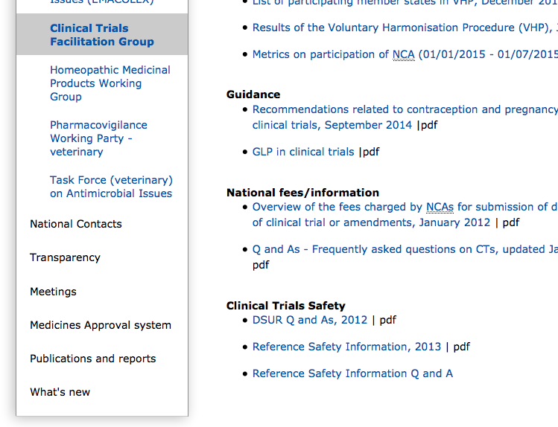
Farmakovigilance v KH
http://www.hma.eu/ctfg.html ⁻ Key Documents List

Slide 164
Další bezpečnostní informace
Farmakovigilance v KH
selhání léčby hodnoceným LP (zejména u léčby život ohrožujících stavů)
významný objev v oblasti bezpečnosti získaný ve studii na zvířatech
přerušení KH z bezpečnostních důvodů v jiné zemi
doporučení monitorovacího výboru
nehlásí se do EVCTM, ale na SÚKL ano (neprodleně)

Slide 165
Výměna hlášení se SÚKL
Farmakovigilance v KH
registrace do EudraVigilance
registrace pro výměnu hlášení se SÚKL – dle pokynu PHV-4 (pro hlášení do EVCTM pouze testovací fáze)
akademické studie – možnost požádat SÚKL o zadávání do EVCTM

Slide 166
KDE LZE NAJÍT INFORMACE O KH
MUDr. Tomáš Boráň

Slide 167
Obsah
Kde lze najít informace o KH
Web SÚKL a databáze KH SÚKL
Clinical Trials Register EU
ClinicalTrials.gov (FDA)
EMA
EudraLex Volume 10
HMA (CTFG)

Slide 168
Web SÚKL
Kde lze najít informace o KH
http://www.sukl.cz/
Databáze KH SÚKL: V souladu s § 99 odst. 1 písm. f) bod. 2. ZoL, přehled zahrnuje všechna klinická hodnocení schválená od účinnosti zákona, tj. od 31.12.2007.
Informace o klinických hodnoceních z let 2004-2007 jsou doplňovány postupně.
Přehled, v souladu se ZoL, nezahrnuje studie bioekvivalence a studie, v nichž dochází k prvnímu podání léčivé látky člověku.

Slide 169
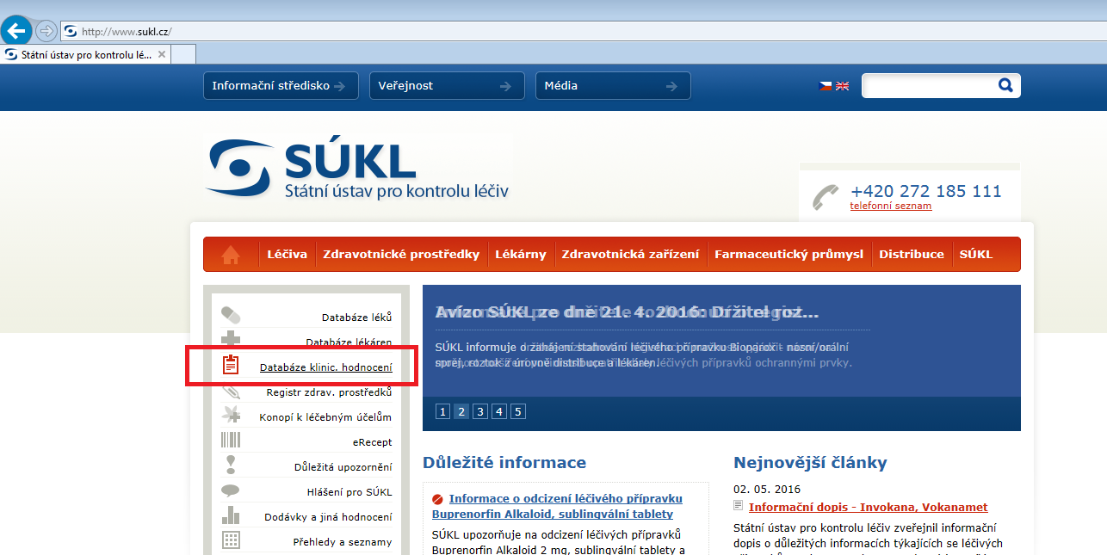
Databáze KH SÚKL
Kde lze najít informace o KH

Slide 170
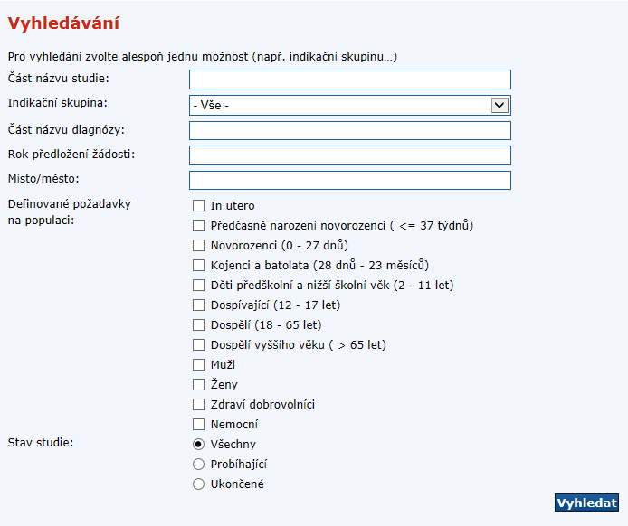
Kde lze najít informace o KH

Slide 171
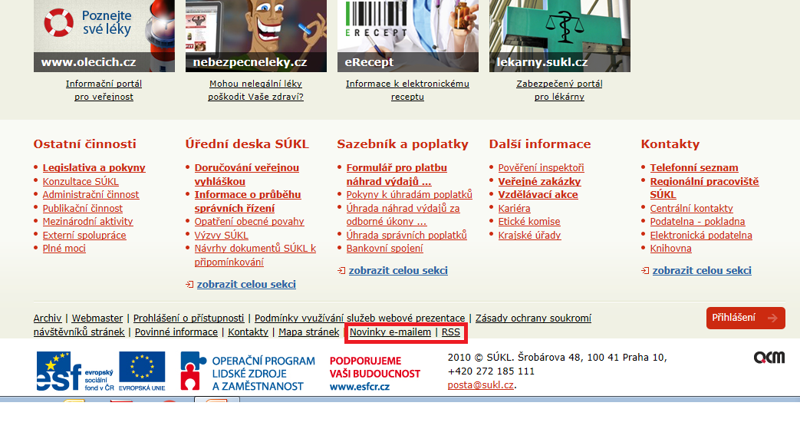
Web SÚKL – odběr novinek
Kde lze najít informace o KH

Slide 172
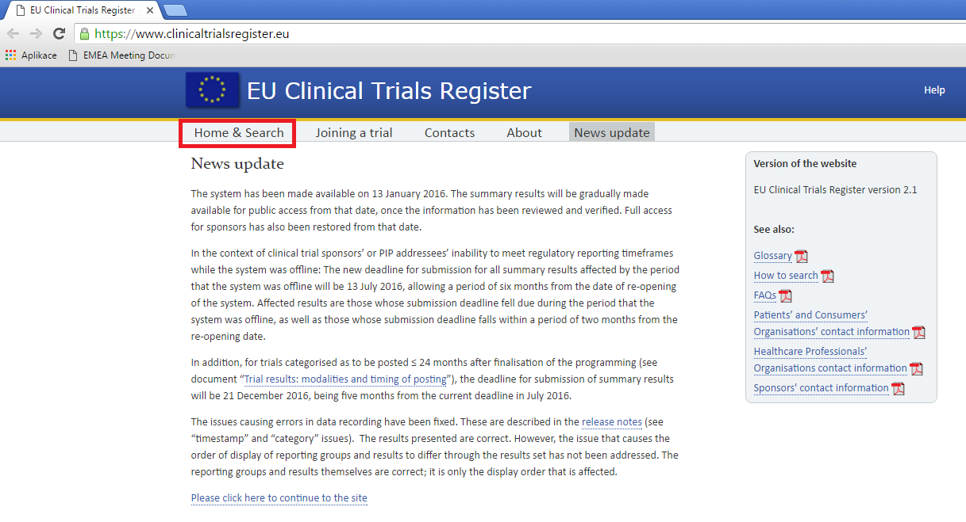
ClinicalTrialsRegister.eu
Kde lze najít informace o KH

Slide 173
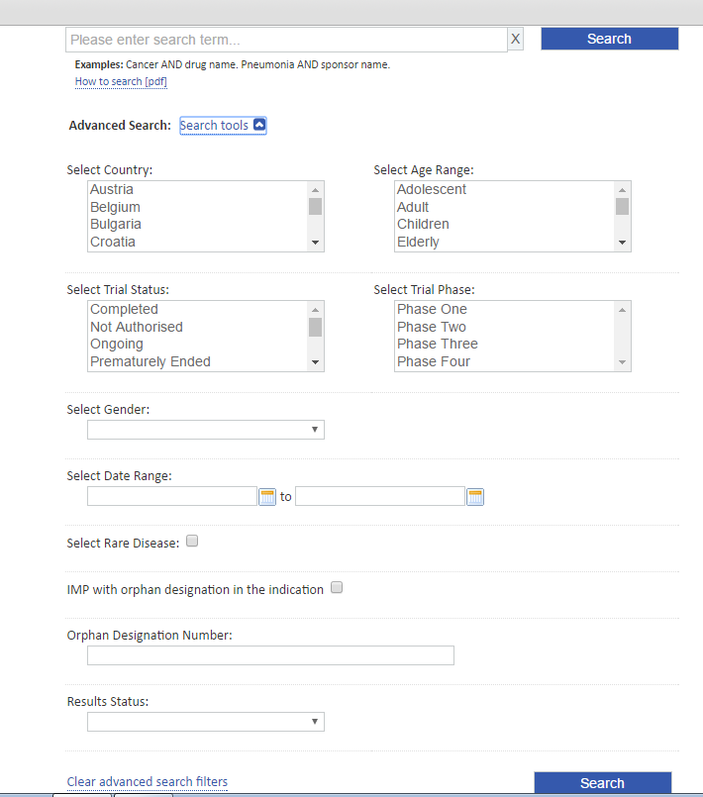
Kde lze najít informace o KH

Slide 174
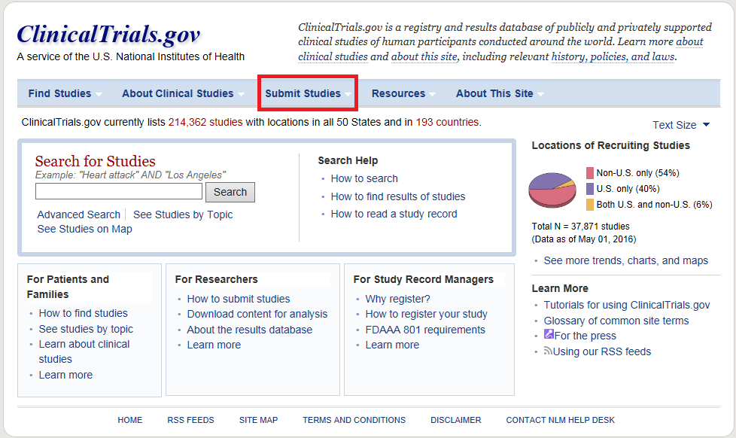
ClinicalTrials.gov
Kde lze najít informace o KH

Slide 175

EMA (http://www.ema.europa.eu)
Kde lze najít informace o KH

Slide 176
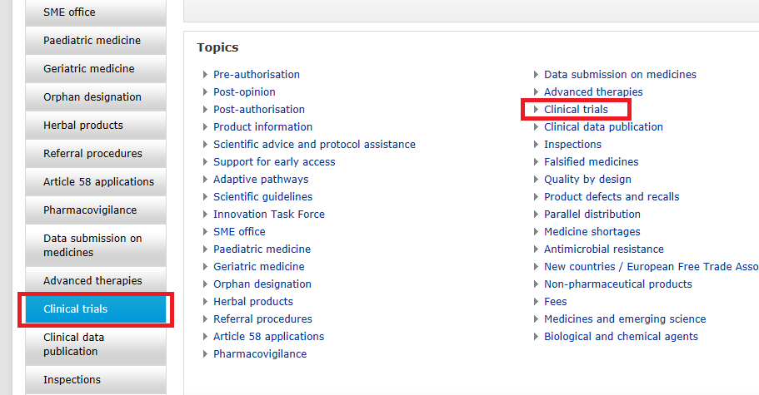
EMA (http://www.ema.europa.eu)
Kde lze najít informace o KH

Slide 177
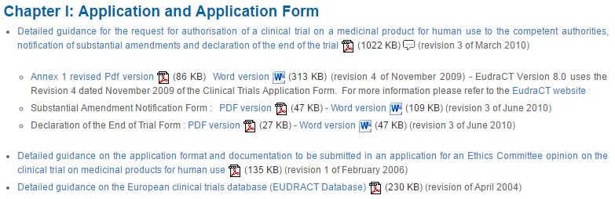
EudraLex Volume 10
Kde lze najít informace o KH
http://ec.europa.eu/health/documents/eudralex/vol-10/

Slide 178
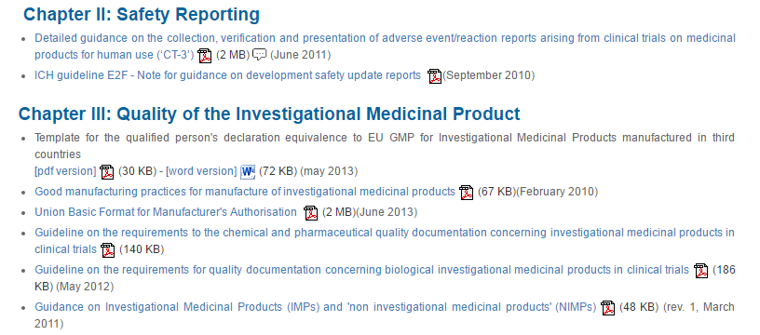
EudraLex Volume 10
Kde lze najít informace o KH

Slide 179
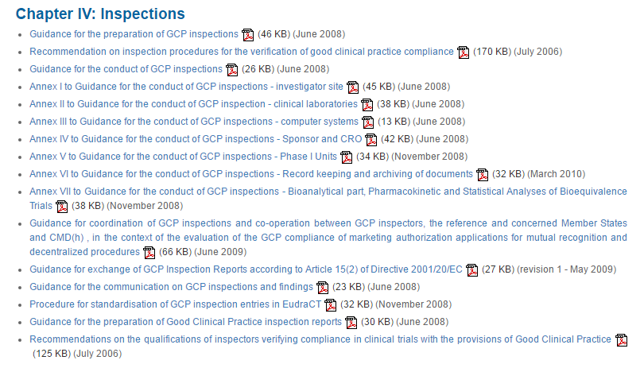
EudraLex Volume 10
Kde lze najít informace o KH

Slide 180
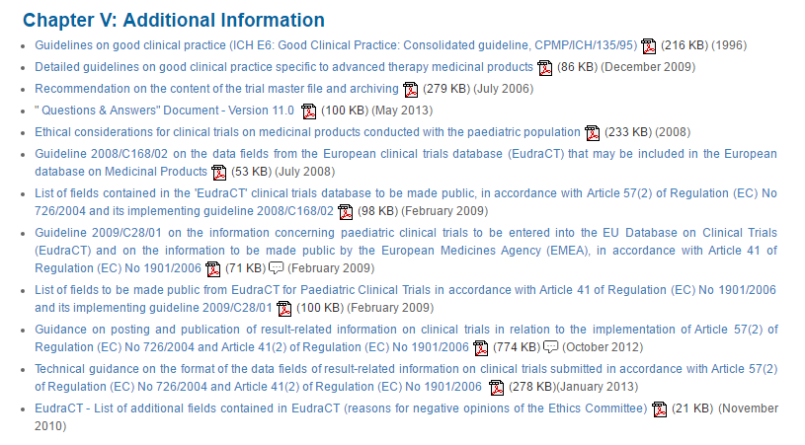
EudraLex Volume 10
Kde lze najít informace o KH

Slide 181
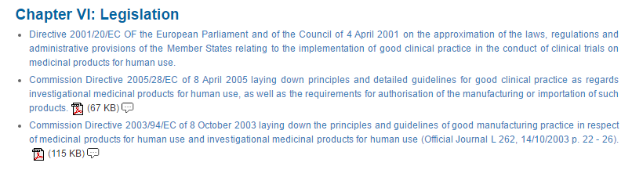
EudraLex Volume 10
Kde lze najít informace o KH

Slide 182
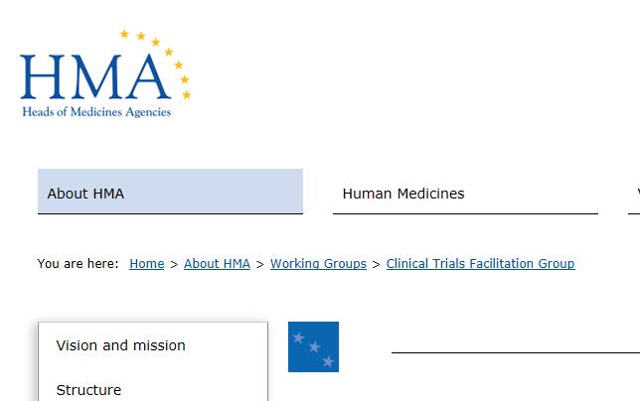
HMA (CTFG)
Kde lze najít informace o KH
www.hma.eu

Slide 183
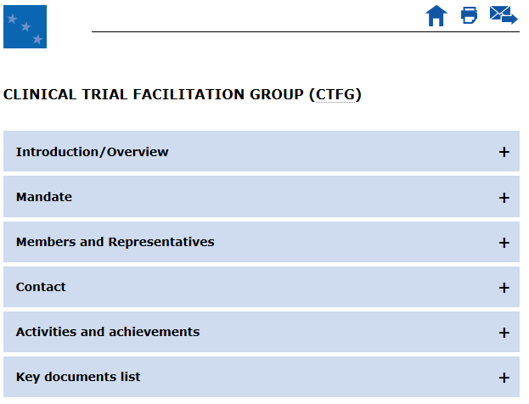
HMA (CTFG)
Kde lze najít informace o KH

Slide 184
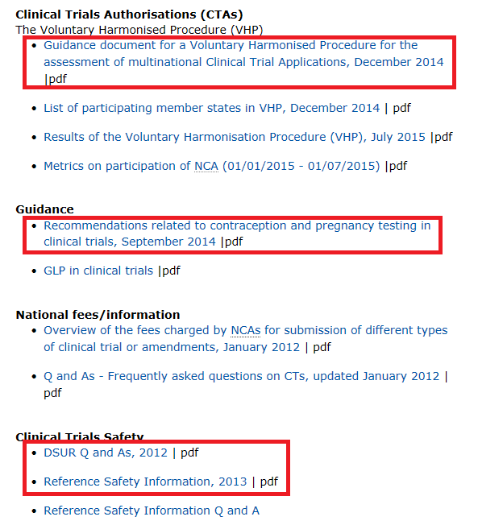
Kde lze najít informace o KH

Slide 185
Děkujeme za pozornost a těšíme se na další spolupráci

